Slide 1
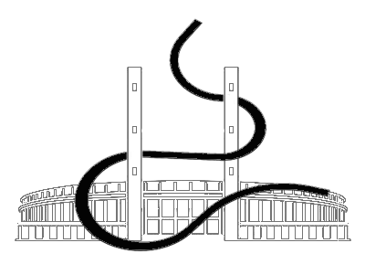
NOUVELLE INFRASTRUCTURE SPORTIVE
Réactivation du complexe olympique de Berlin
Emilien Ducommun
PDM 2020
Directeur pédagogique : Martin Fröhlich
Second professeur : Harry Gugger
Maître EPFL : Tiago P. Borges
Notes:
Mon projet de master s’intitule Nouvelle infrastructure sportive: réactivation du complexe olympique de Berlin.

Slide 2
NOUVELLE INFRASTRUCTURE SPORTIVE
Réactivation du complexe olympique de Berlin
OLYMPIAPARK
Histoire d’évolution
Une île connectée
Site à deux vitesses
REPENSER LE PARC
Ouverture au public
Anneau unificateur
Intervention
REPENSER LE STADE
Maximiser l’utilisation
Décomposer et recomposer
NOUVELLE INFRASTRUCTURE SPORTIVE
Terrains
Circulation
Gradins
Techniques
Notes:
Le déroulement de la présentation:
Le parc olympique et son histoire, quel est son état actuel, ses enjeux, ses problématiques
Ma vision du développement du parc olympique passant par son ouverture au public
Mon intervention dans le cadre de cette vision de développement et quels ont été mes outils pour créer une nouvelle infrastructure sportive qui soit à la fois paysagère, publique et évènementielle
Et finalement la réalisation.

Slide 3
OLYMPIAPARK
Histoire d’évolution
Une île connectée
Site à deux vitesses
REPENSER LE PARC
Ouverture au public
Anneau unificateur
Intervention
REPENSER LE STADE
Maximiser l’utilisation
Décomposer et recomposer
NOUVELLE INFRASTRUCTURE SPORTIVE
Terrains
Circulation
Gradins
Techniques

Slide 4
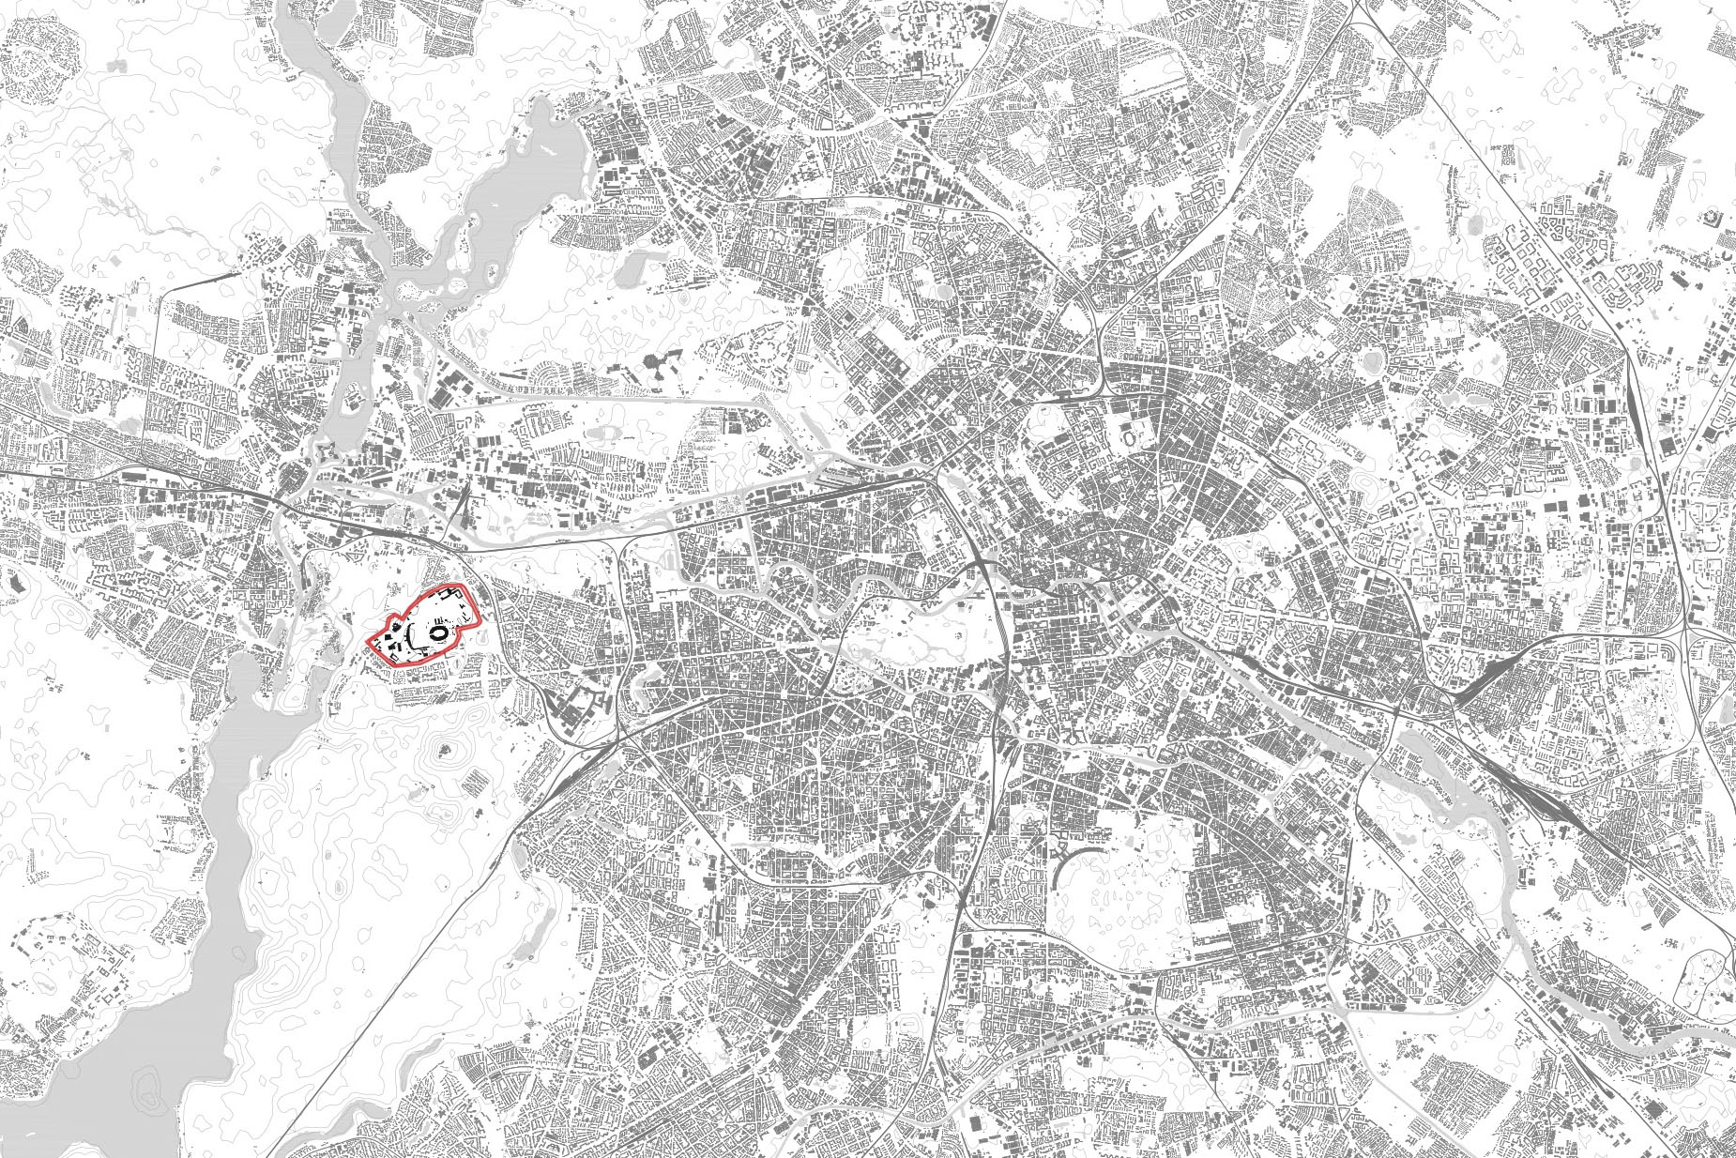
OLYMPIAPARK
Notes:
Le complexe olympique est situé à la périphérie de Berlin, à environ 10km à l’ouest de l’ile des musées.

Slide 5
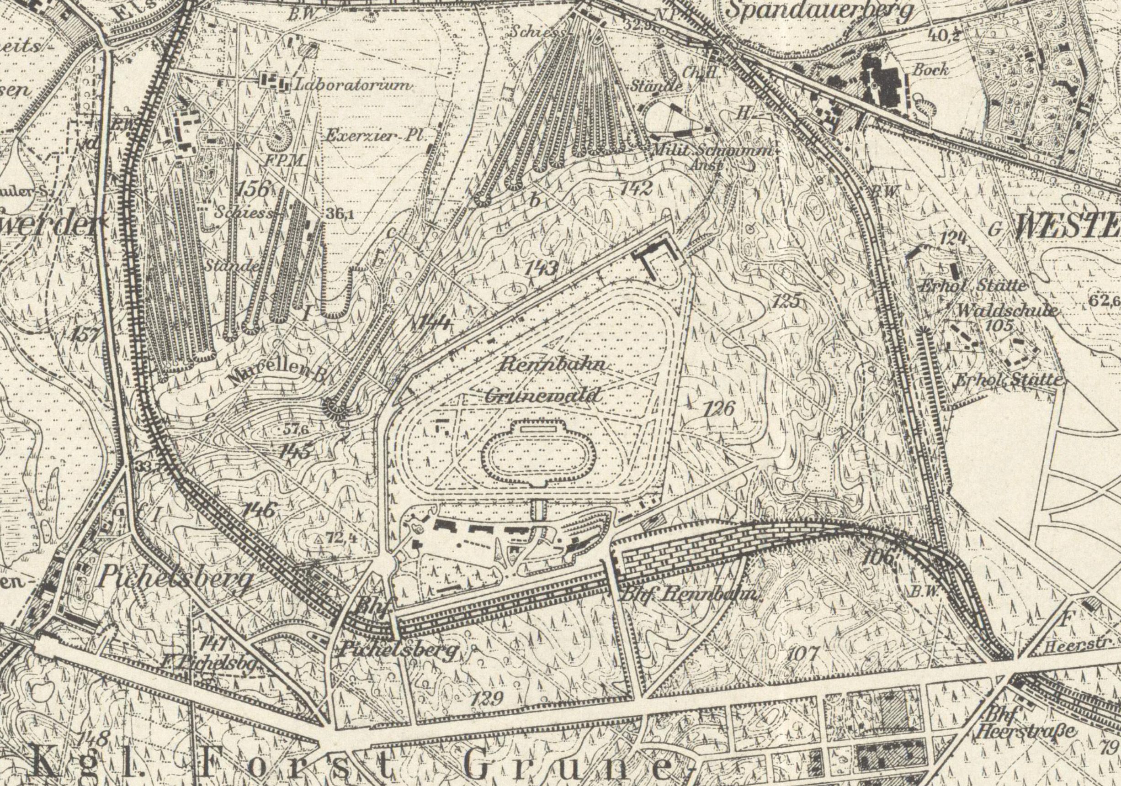
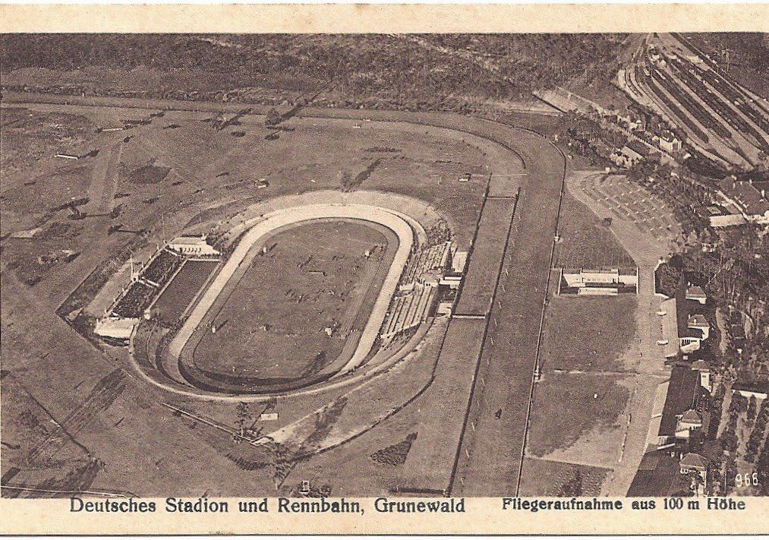
OLYMPIAPARK
Histoire d’évolution
1903
Notes:
Anciennement éloigné de la ville, le site était isolé dans une forêt et avait une utilisation mixte entre l’armée et une piste de course de chevaux.
Sur ce plan nous voyons aussi déjà le stade allemand qui prévoyait d’accueillir les jeux olympiques de 1916, qui n’ont pas eu lieu.

Slide 6
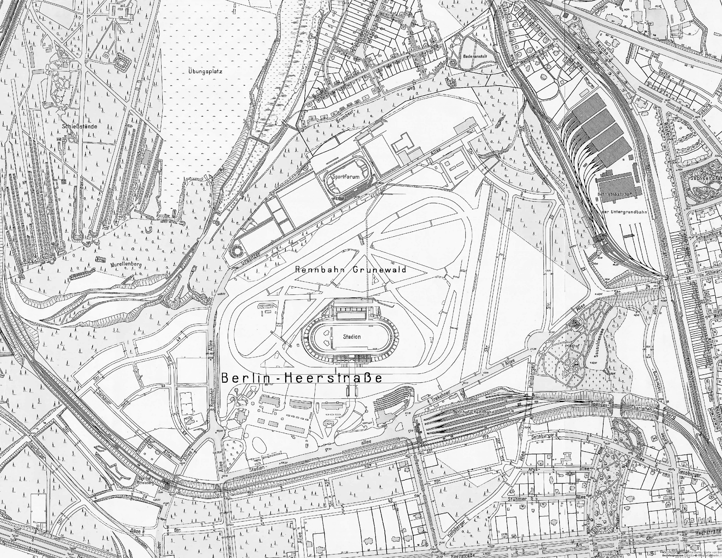
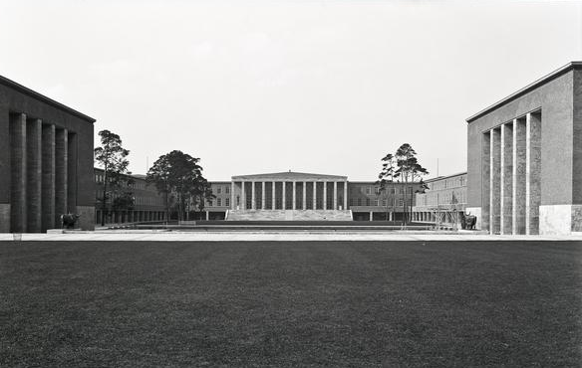
OLYMPIAPARK
Histoire d’évolution
1931
Notes:
Progressive l’évolution s’est faite pour accueillir plus de sports avec la planification et la construction du forum allemand du sport, au nord du complexe.

Slide 7
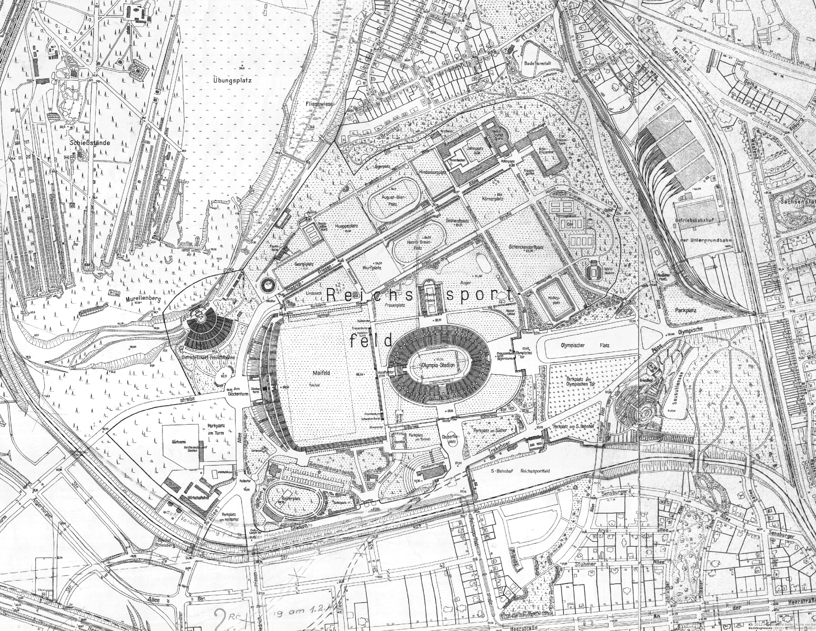
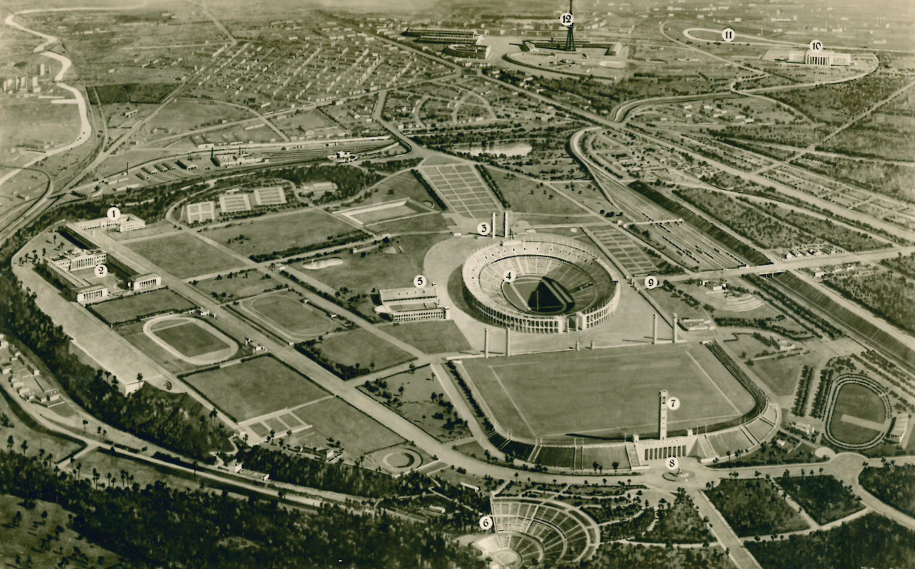
OLYMPIAPARK
Histoire d’évolution
1936 – Jeux Olympiques de Berlin
Notes:
En 1936, L’Allemagne remporte la candidature pour accueillir les jeux olympiques. Sous le régime nazi, Hitler commande la construction du complexe olympique tel que nous le voyons dans sa majorité aujourd’hui. C’était aussi un acte politique d’une portée internationale et une volonté de montrer la puissance de son Etat. Il a construit une axialité très forte, une succession de place, tours, volumes.

Slide 8
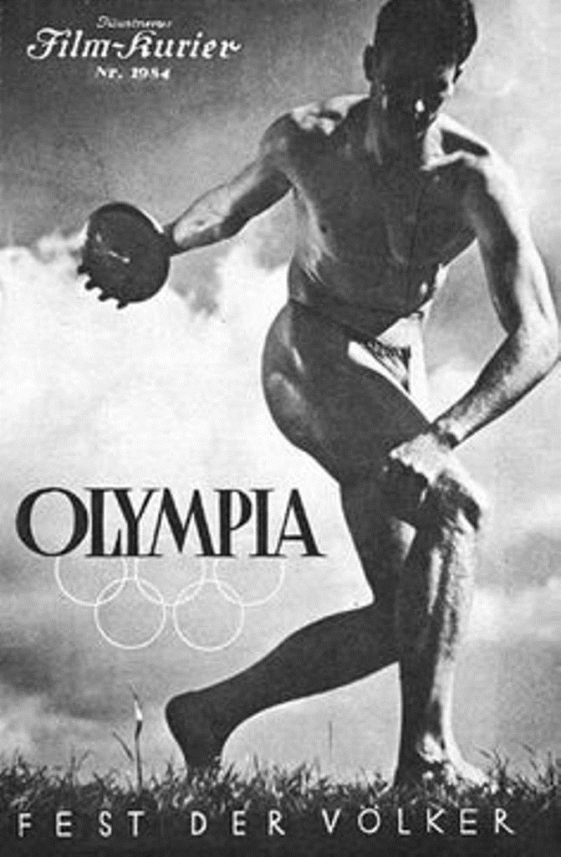
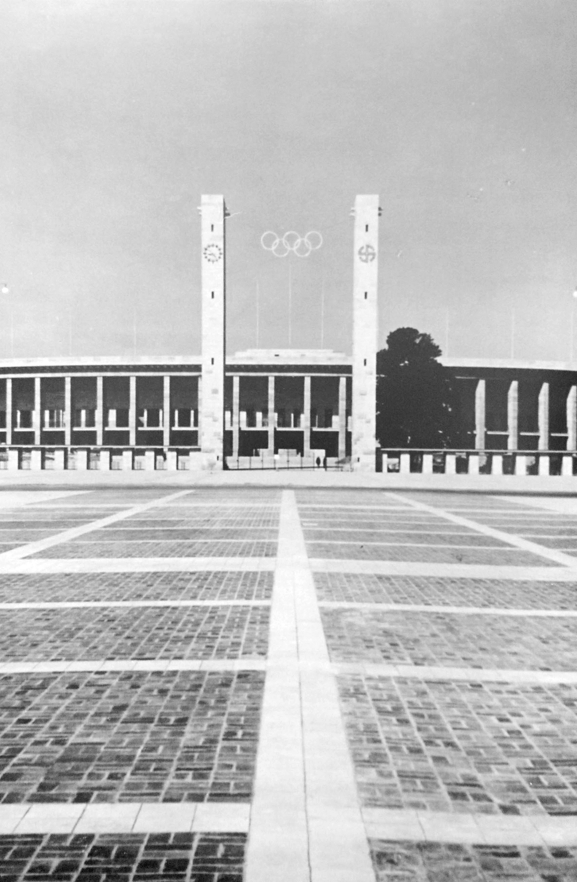
OLYMPIAPARK
Histoire d’évolution
Olympia, Leni Riefenstahl, 1938
Olympiastadion, 1936
Notes:
Particulièrement depuis cette époque, l’architecture qui habite le lieu est une architecture puissante.
Comme nous voyons dans le plan de 1903 avec la présence des camps d’entrainements de la police, le campus est habité par une idéologie de la force.

Slide 9
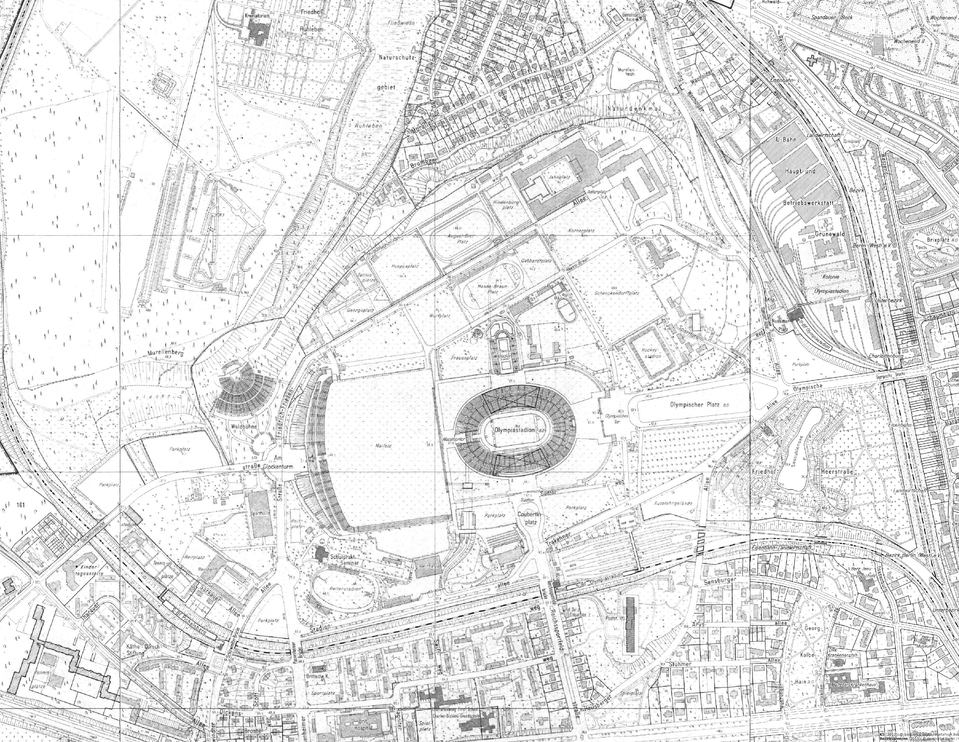
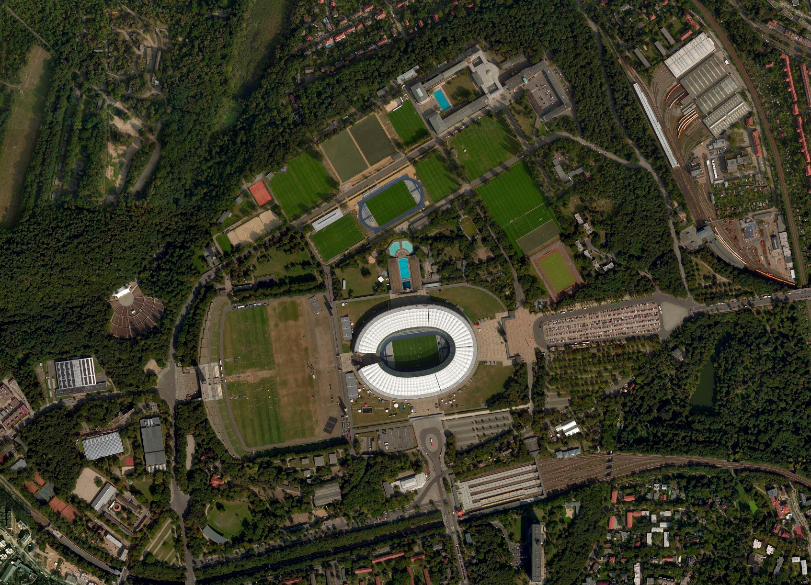
OLYMPIAPARK
Histoire d’évolution
1993
Notes:
S’il a beaucoup évolué depuis l’état de forêt, le plan du parc olympique, nous voyons que très peu de changements sont intervenus depuis 1936. Le parc olympique manque en effet de renouvellement d’infrastructure sportive.
Et ce pour deux raisons:

Slide 10
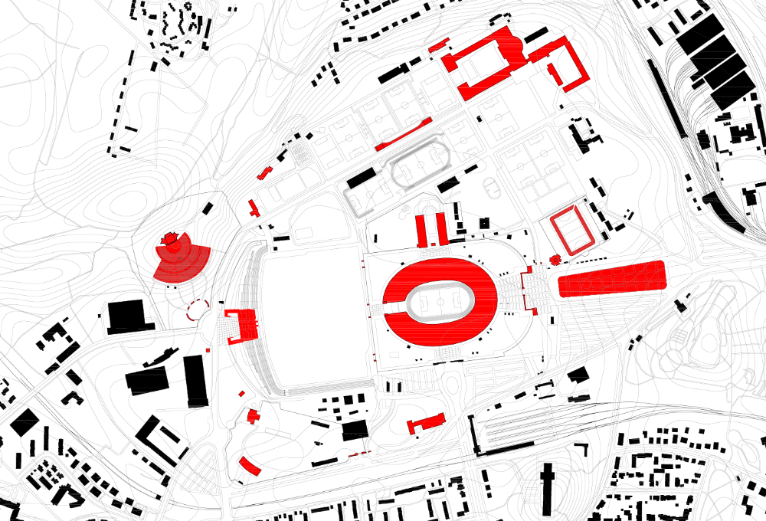
OLYMPIAPARK
Histoire d’évolution
Protection patrimoine bâti
Notes:
la première, les plupart des bâtiments sont classés au patrimoine bâti car ils possèdent une haute valeur historique.

Slide 11
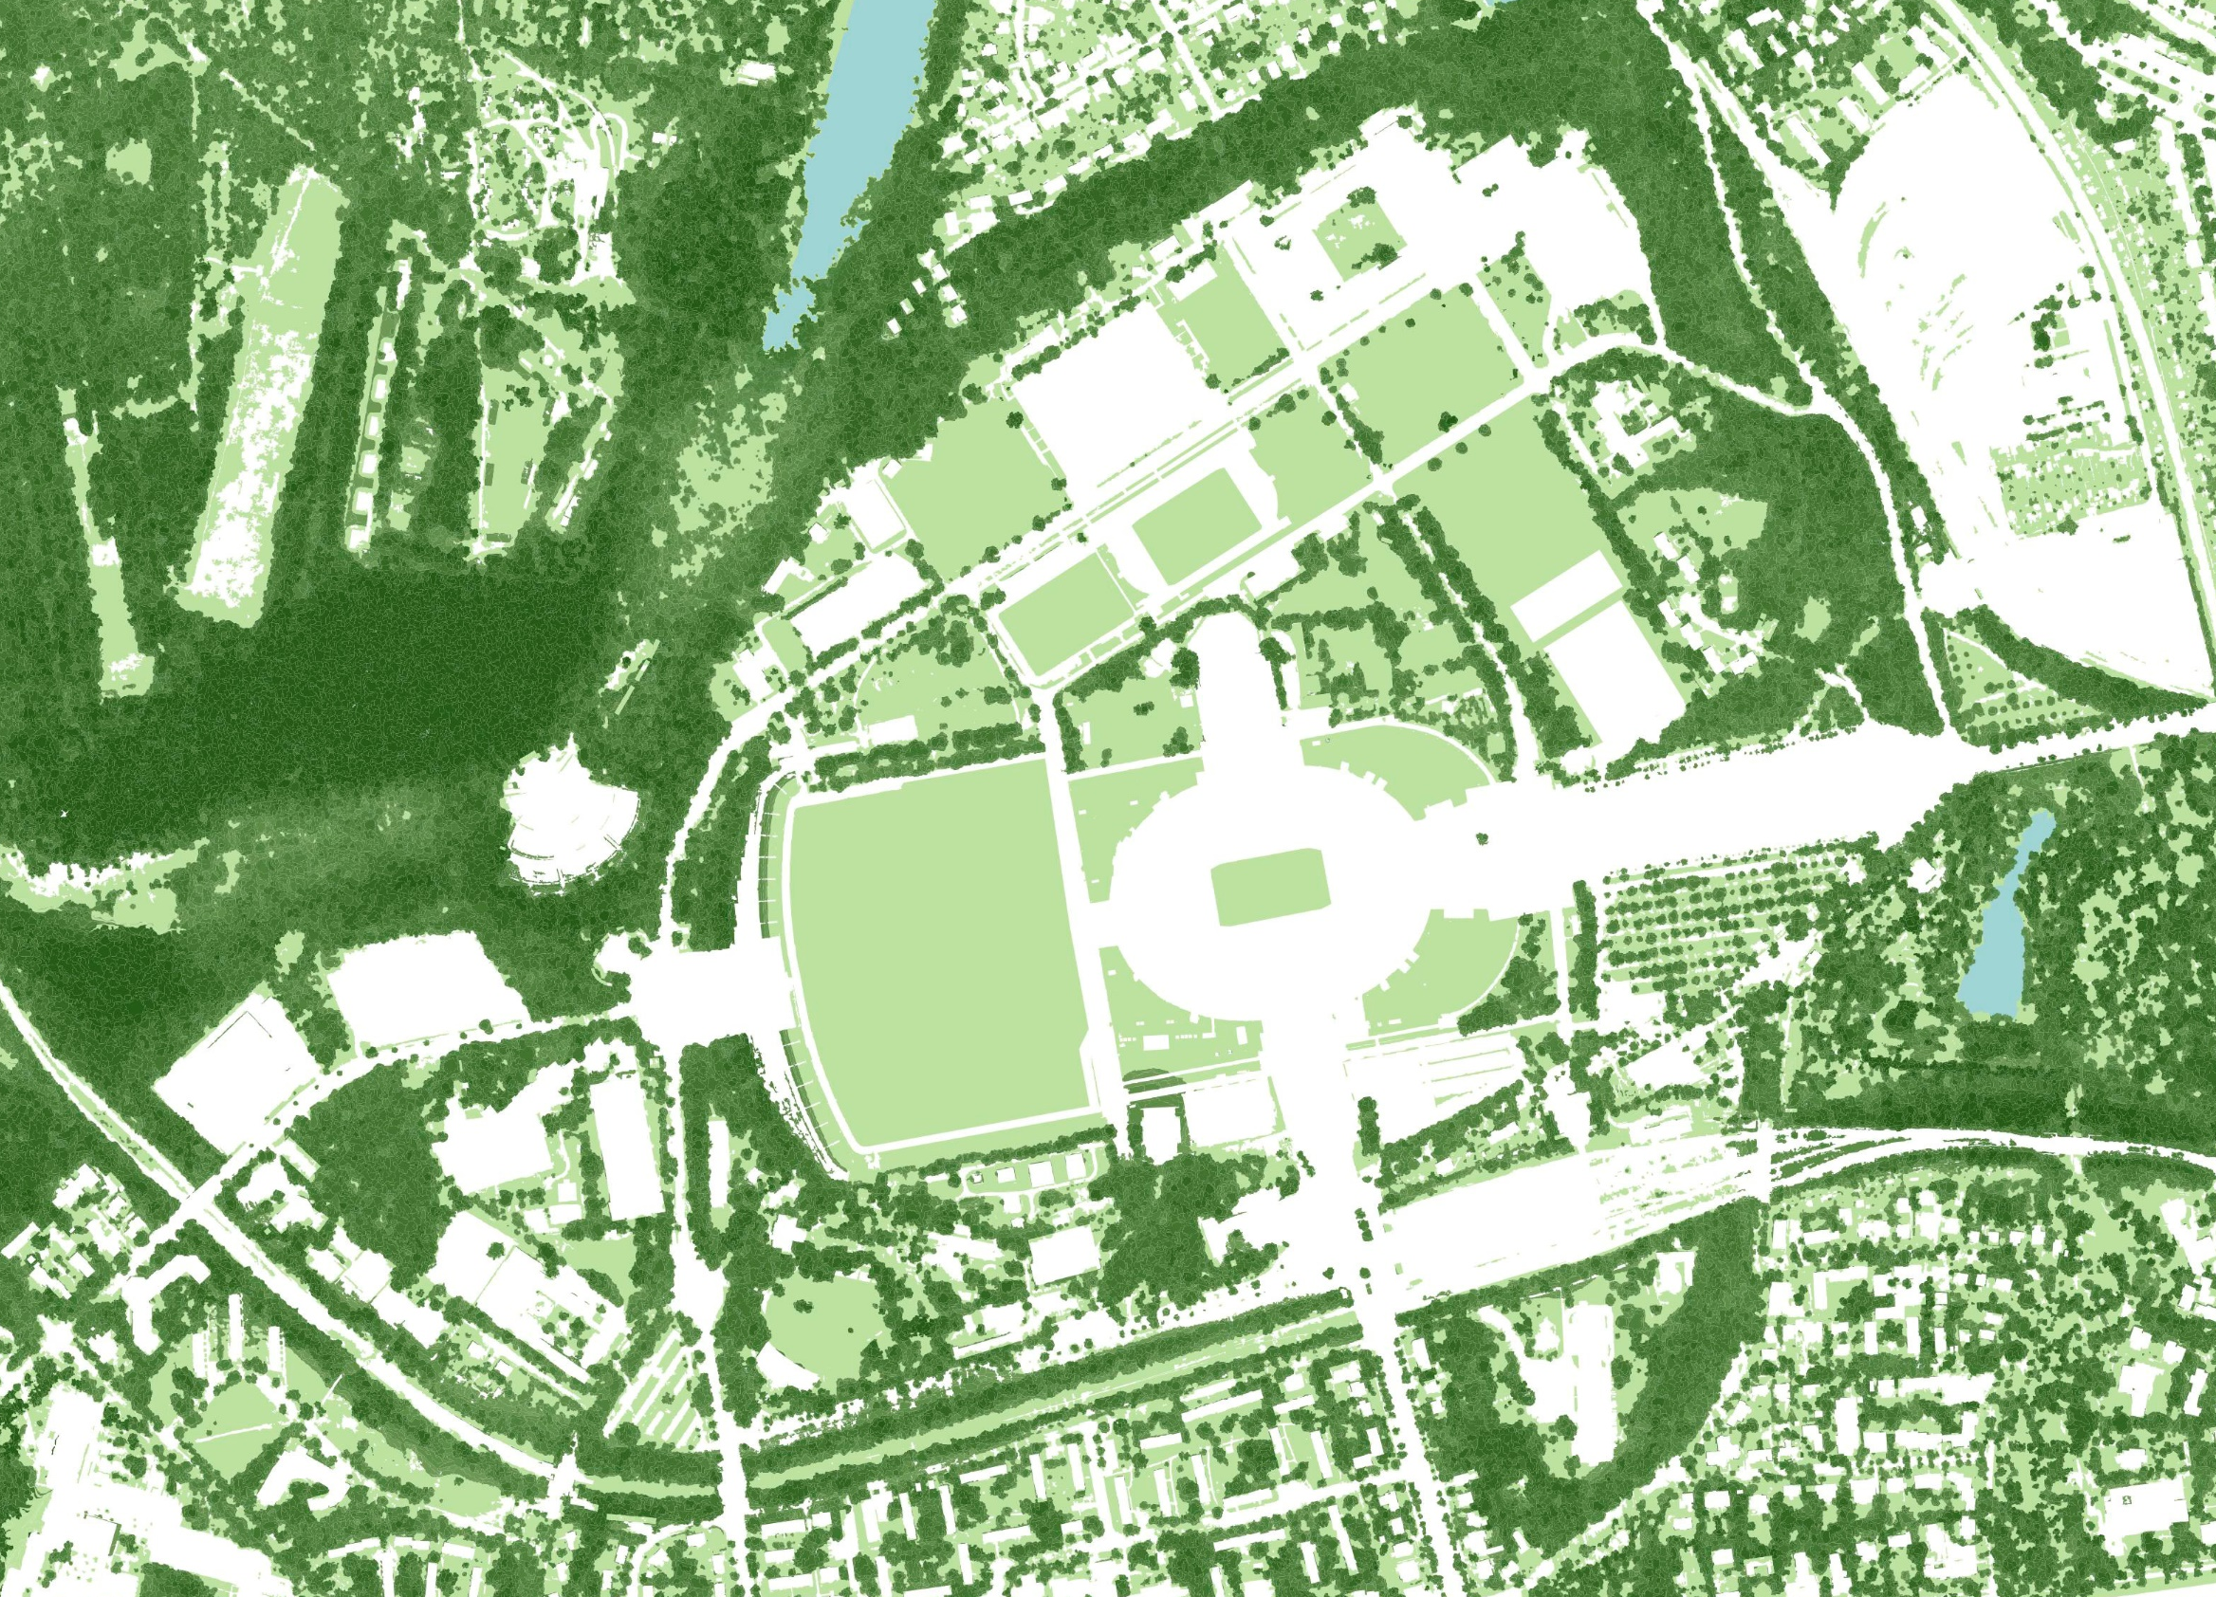
OLYMPIAPARK
Histoire d’évolution
Protection paysage
Notes:
Et d’autre part car l’entier du site est classé sous la protection du paysage. Cette double protection a donc figé le développement de la zone et l’évolution des infrastructures en accords avec celui des sports.

Slide 12
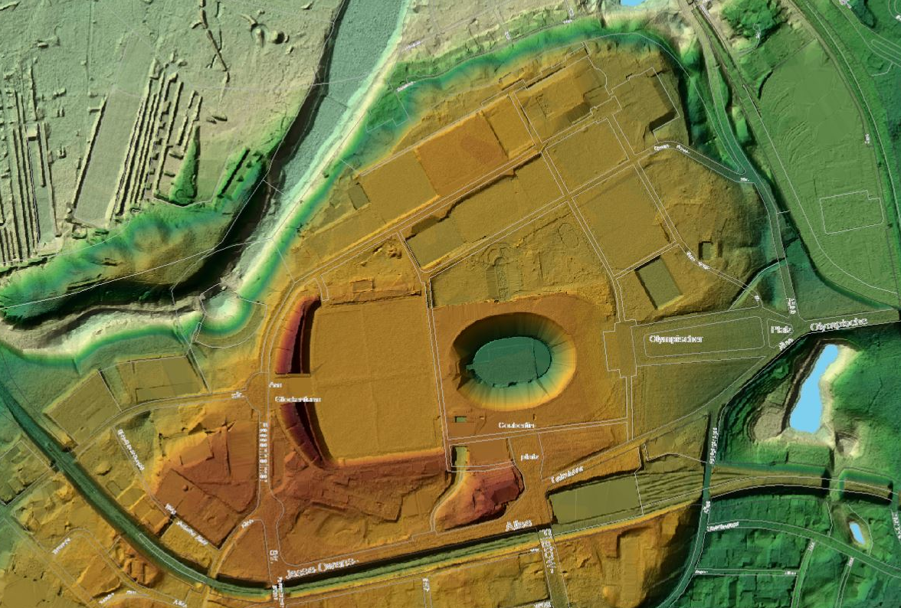
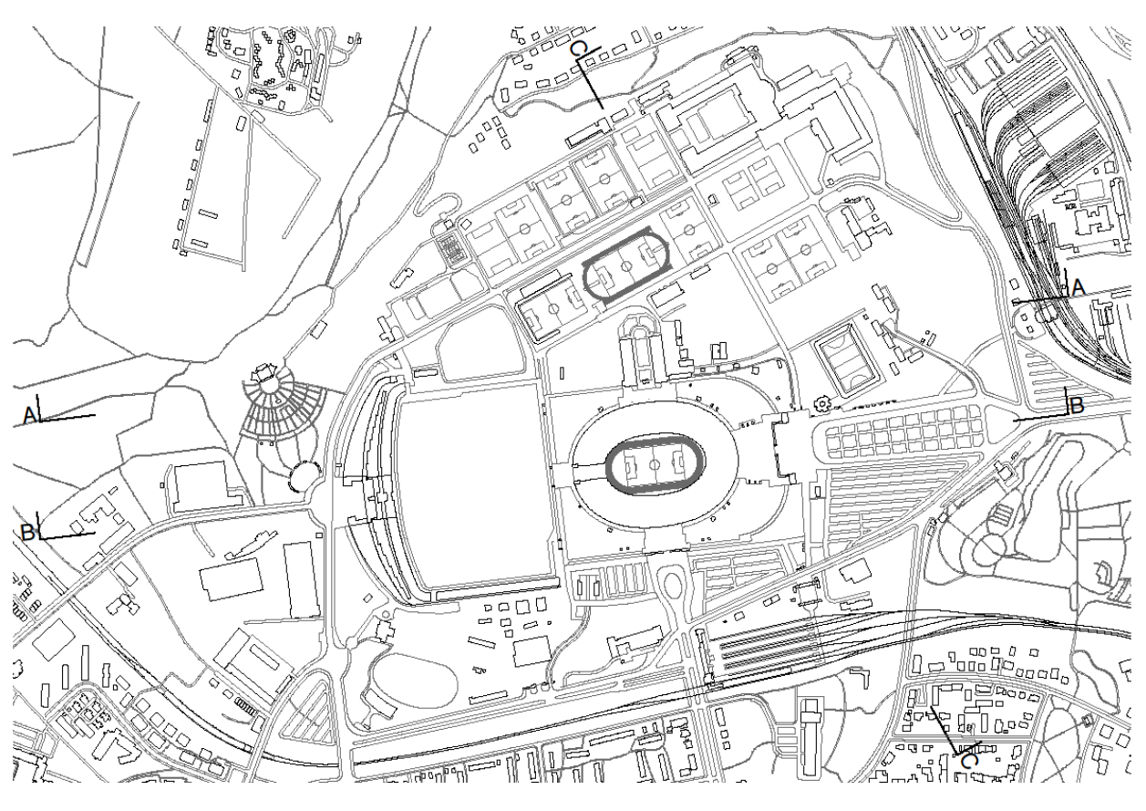
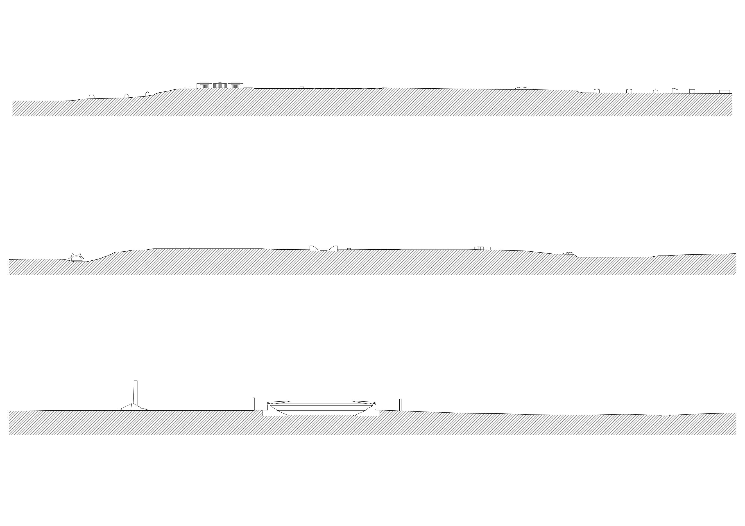
OLYMPIAPARK
Une île connectée
Coupe A-A
Coupe B-B
Coupe C-C
Notes:
Topographiquement nous pouvons considérer le complexe olympique comme une île, un plateau surélevé qui tend à s’isoler de son contexte.

Slide 13
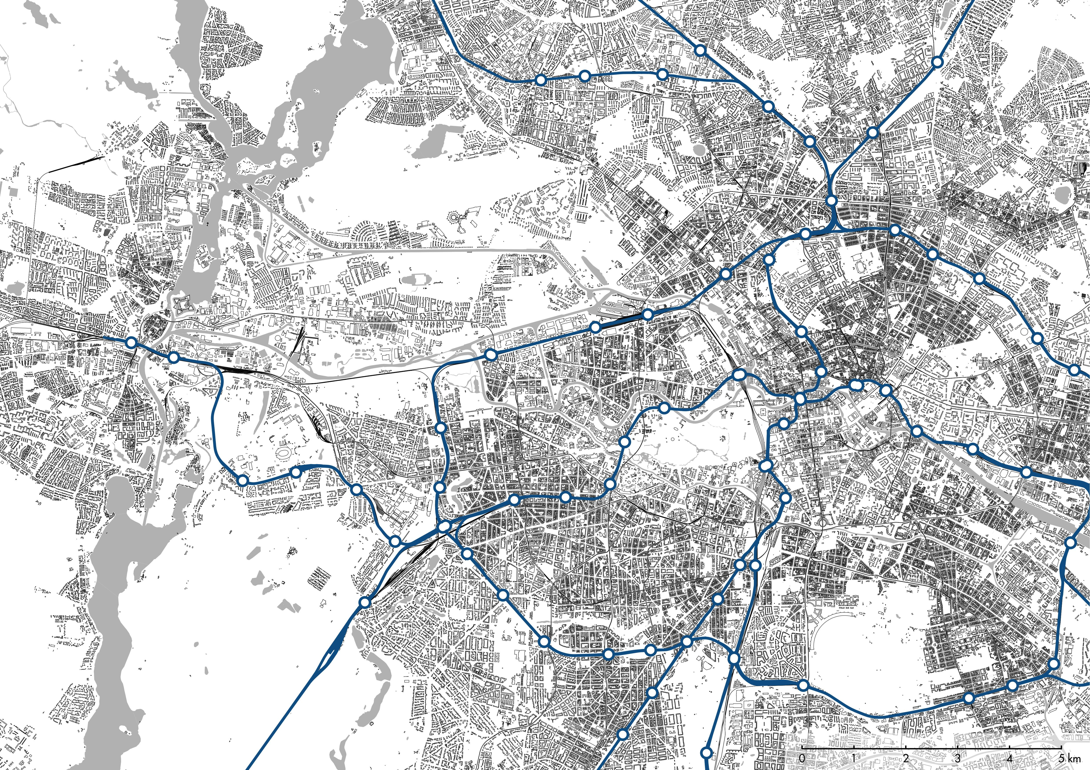
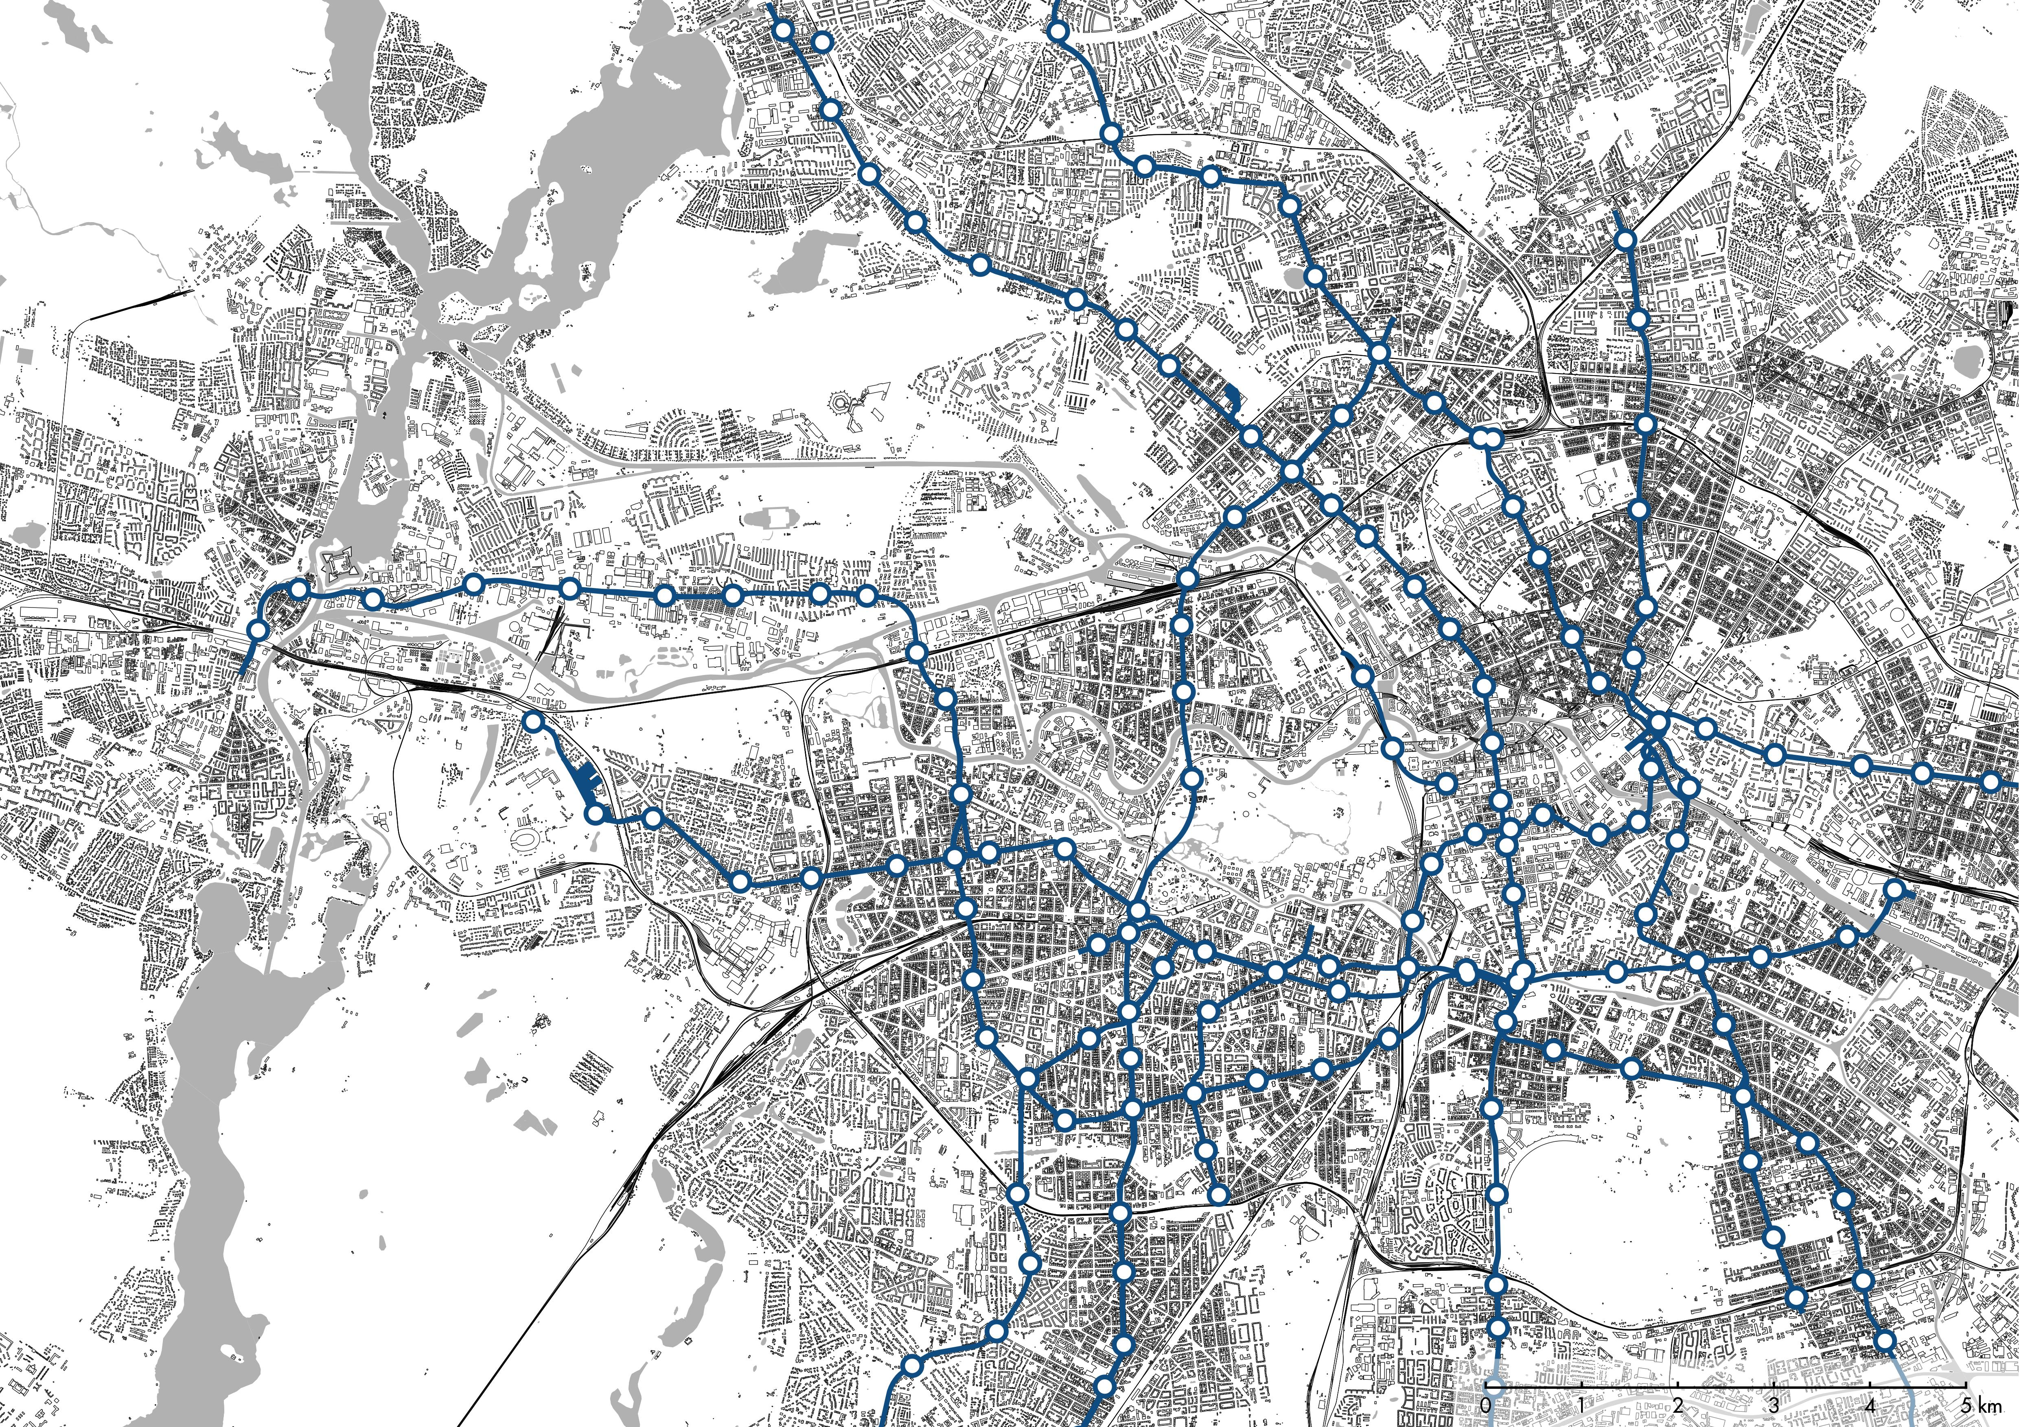
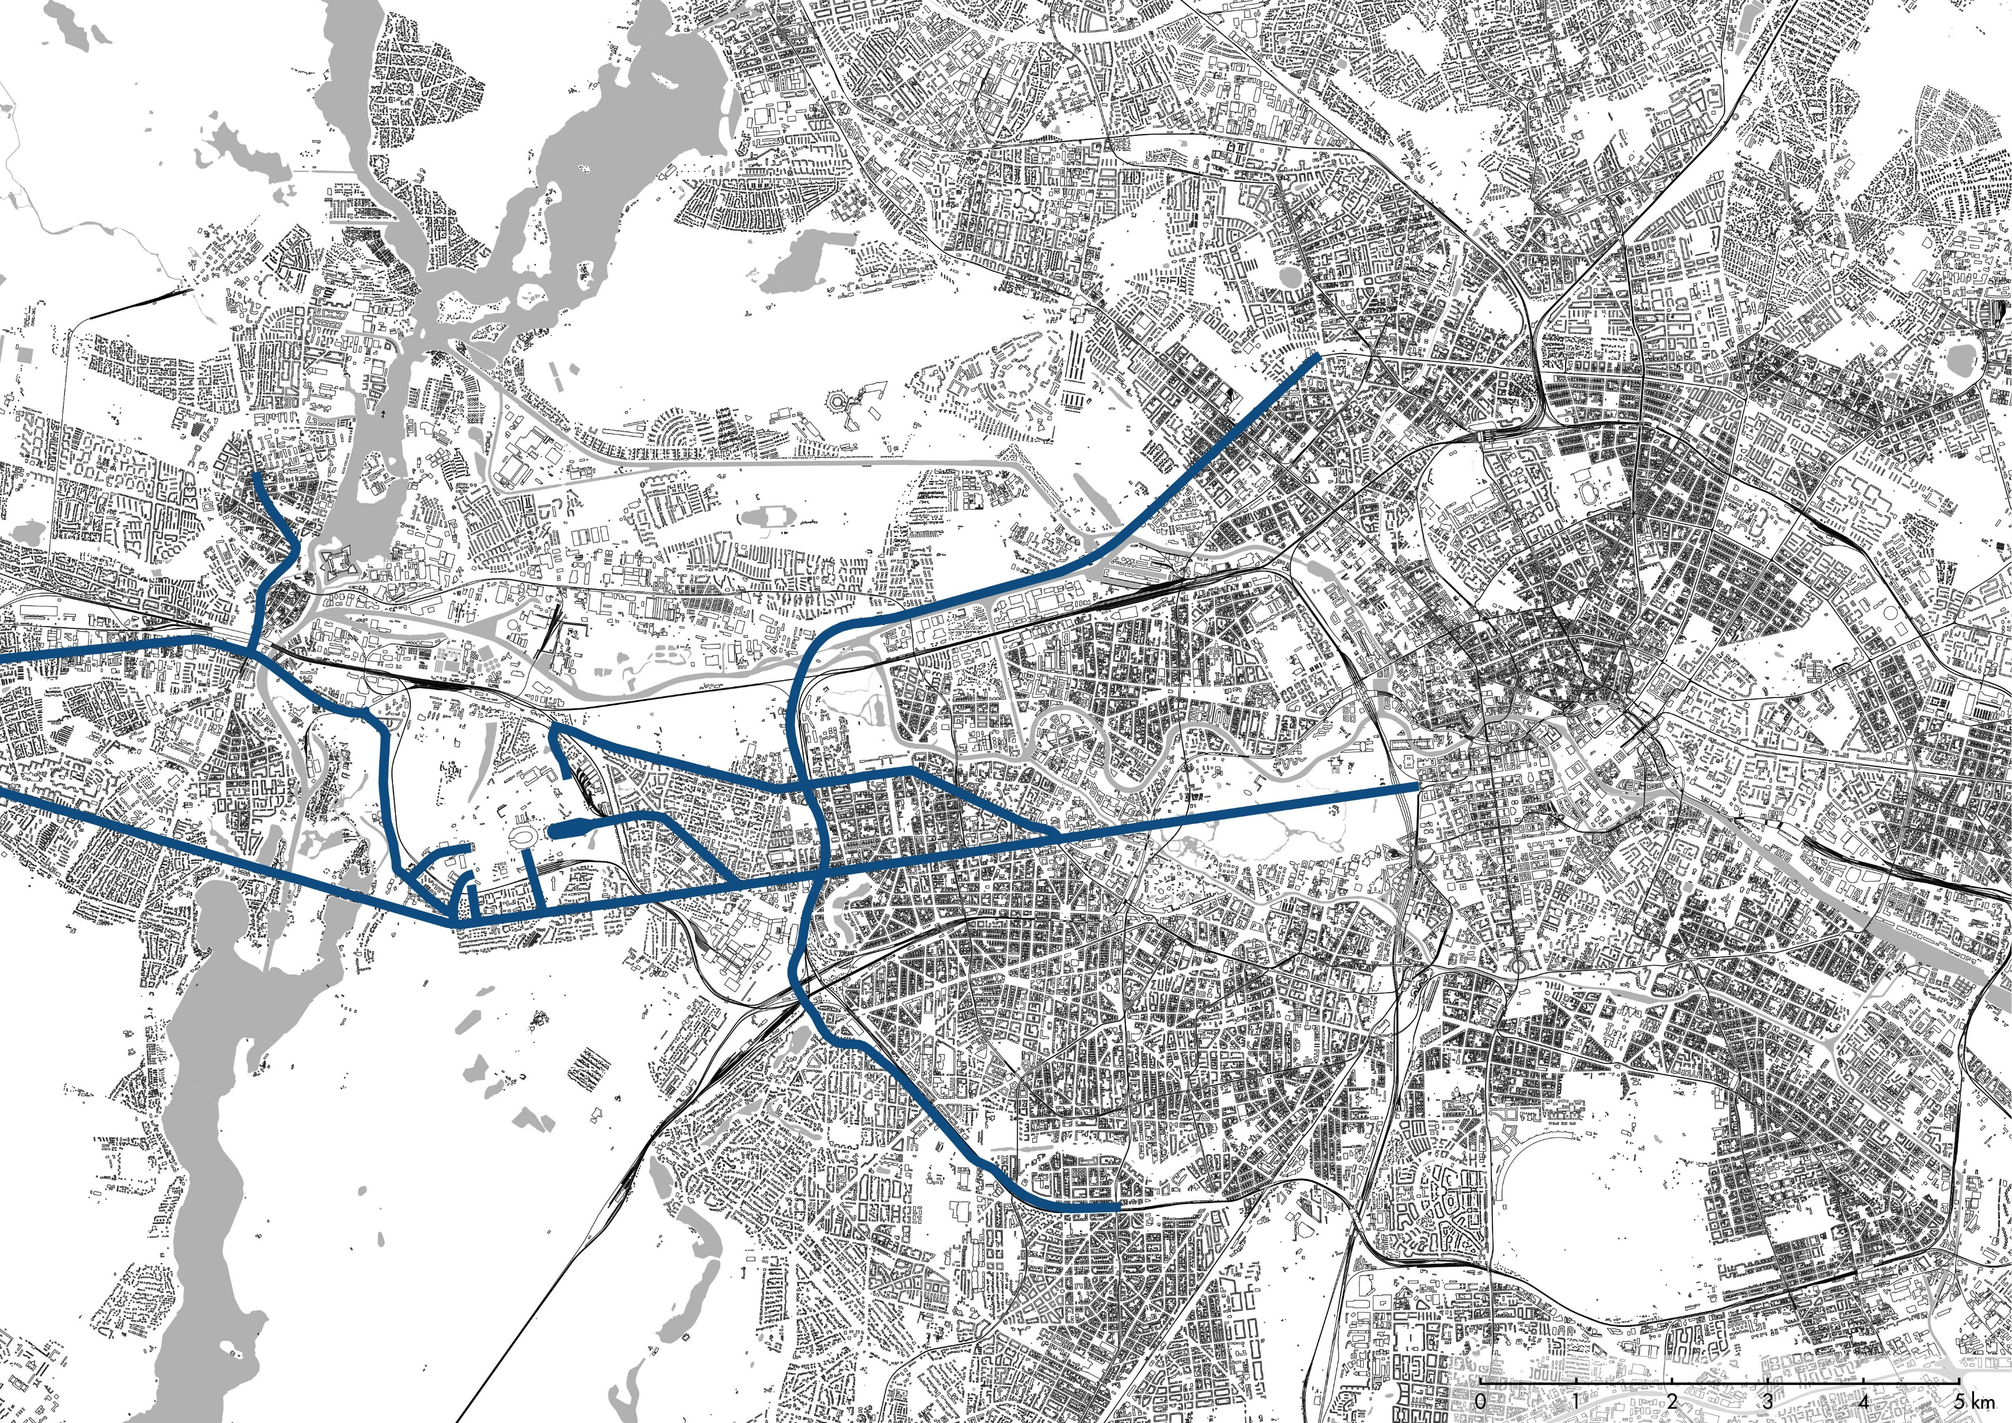
OLYMPIAPARK
Une île connectée
Notes:
Néanmoins au fil de l’histoire sa connexion à la ville s’est améliorée. Au début par le grand axe de la Heerstrasse uniquement puis avec les infrastructures permettant d’accueillir les différents jeux olympiques.
Le campus est donc éloigné géographiquement du centre de Berlin mais la ville s’en est beaucoup rapproché.

Slide 14
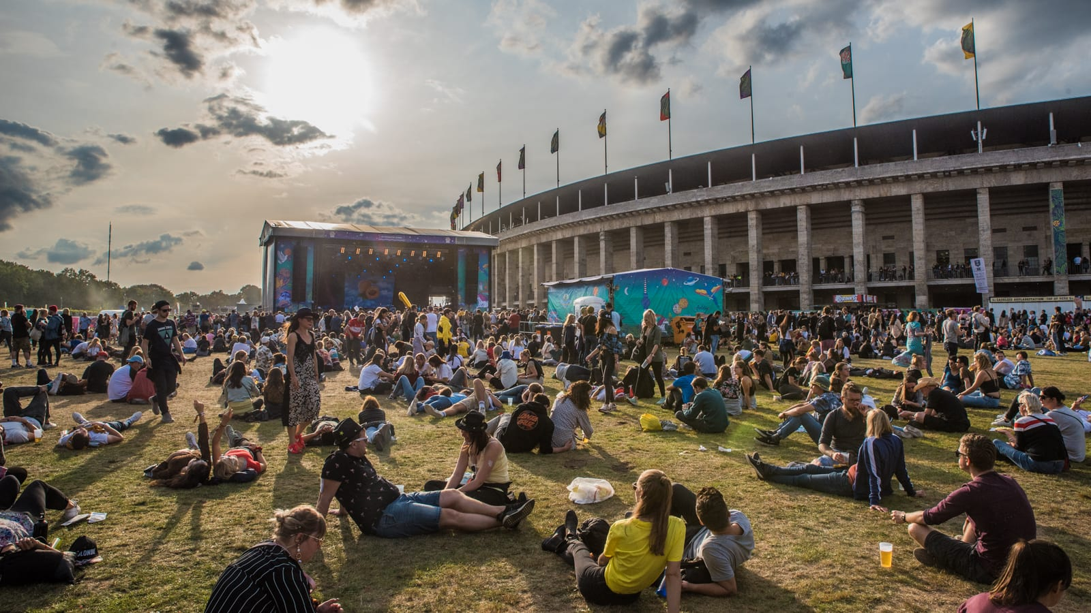
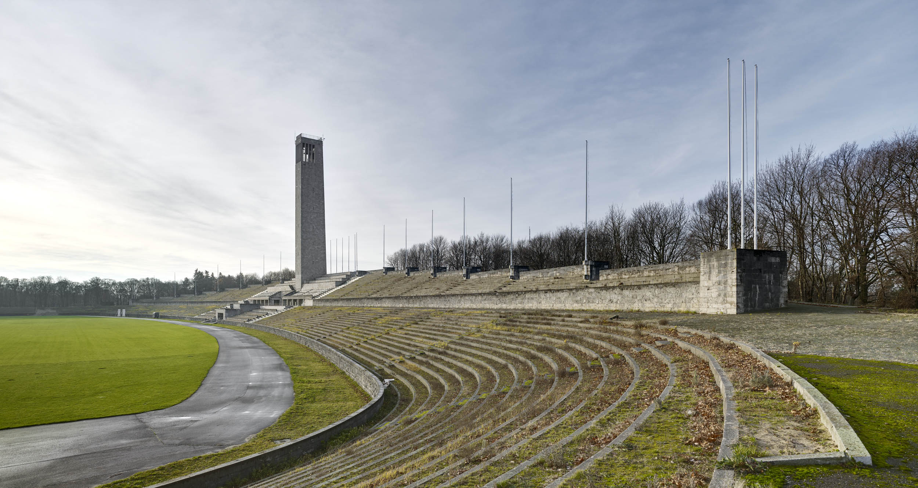
OLYMPIAPARK
Un site à deux vitesses
Notes:
Le site a aussi un fonctionnement à deux échelles. Fonctionnant tantôt avec une masse considérable de personnes de manière ponctuelle, tantôt avec très peu de gens car le complexe a actuellement une utilisation presque exclusivement privée.

Slide 15
OLYMPIAPARK
Histoire d’évolution
Une île connectée
Site à deux vitesses
REPENSER LE PARC
Ouverture au public
Anneau unificateur
Intervention
REPENSER LE STADE
Maximiser l’utilisation
Décomposer et recomposer
NOUVELLE INFRASTRUCTURE SPORTIVE
Terrains
Circulation
Gradins
Techniques
Notes:
Face à ces constats sur l’état du complexe olympique je vois un développement possible.

Slide 16
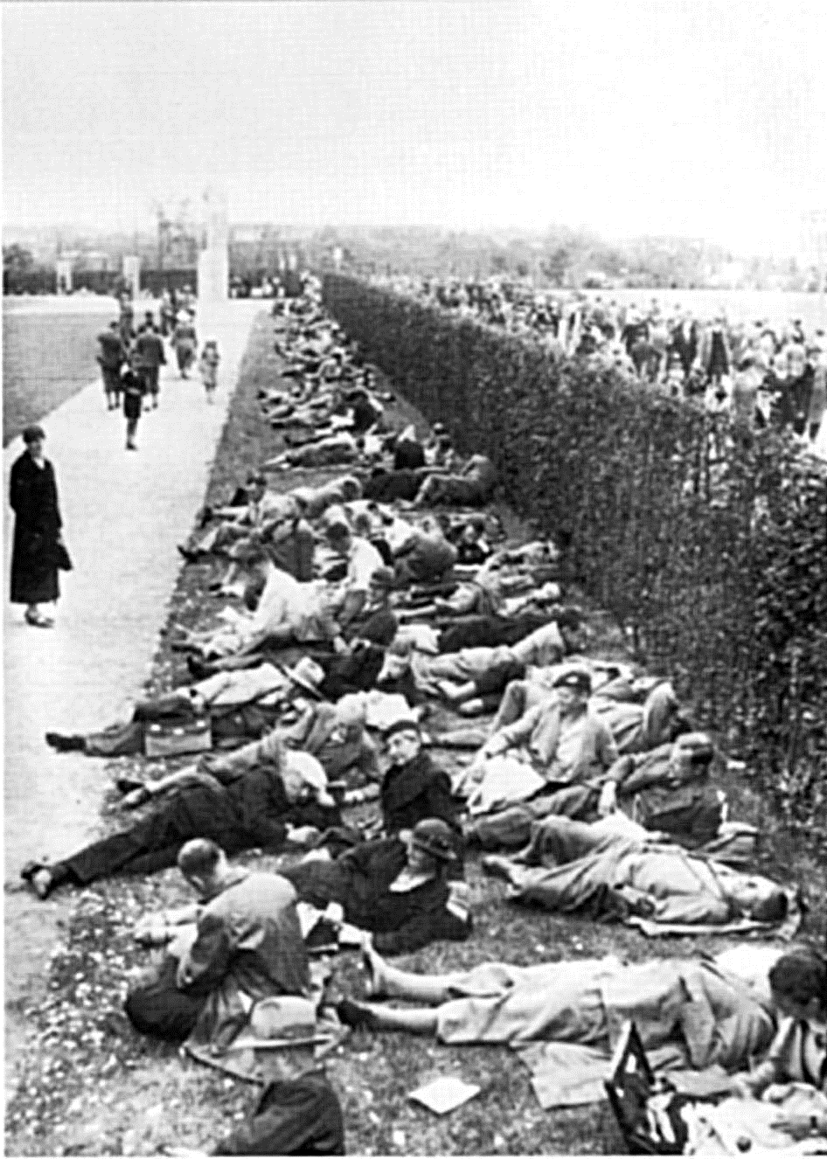
REPENSER LE PARC
Ouverture au public
« Contrary to the architect’s wishes, people were allowed to walk on the grass. »
Notes:
Ma première volonté pour le campus olympique est de l’ouvrir au public.
L’utilisation privée d’un parc de cette envergure est problématique. C’est un espace qui devrait être plus accessible aux Berlinois.

Slide 17
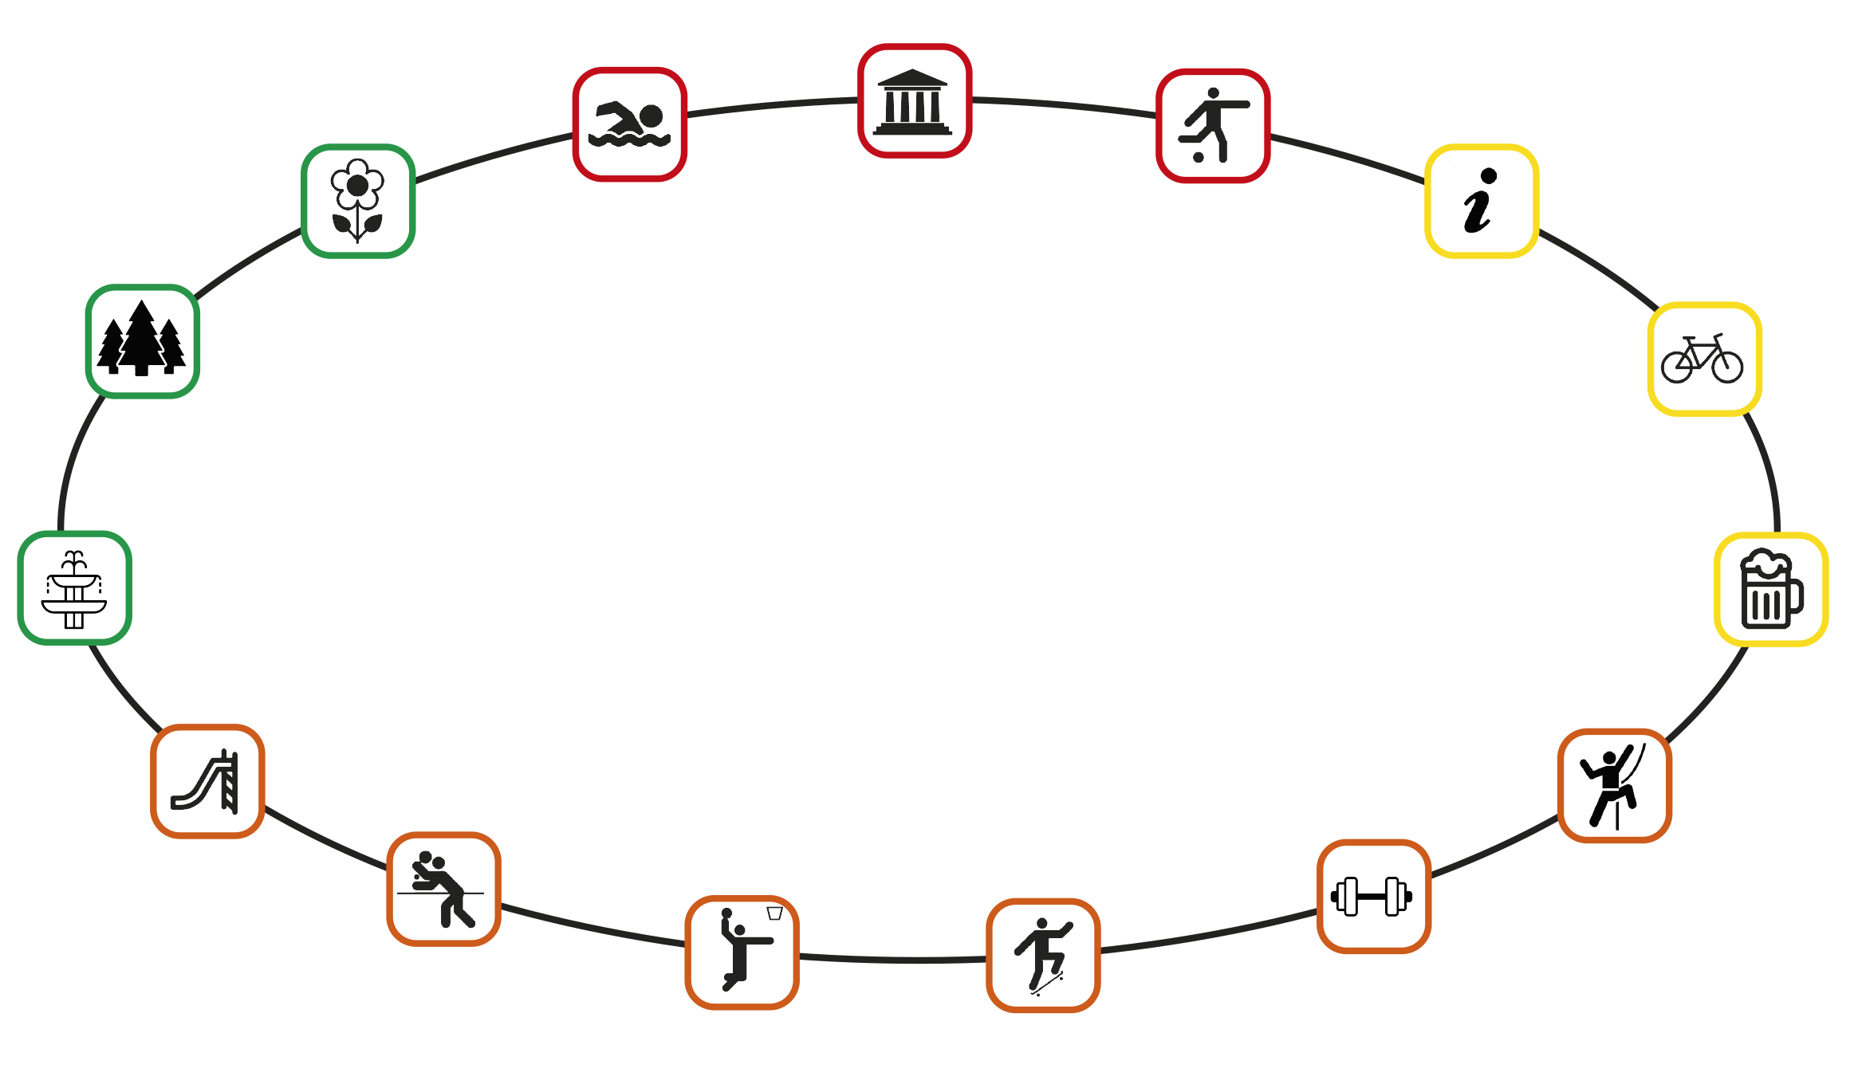
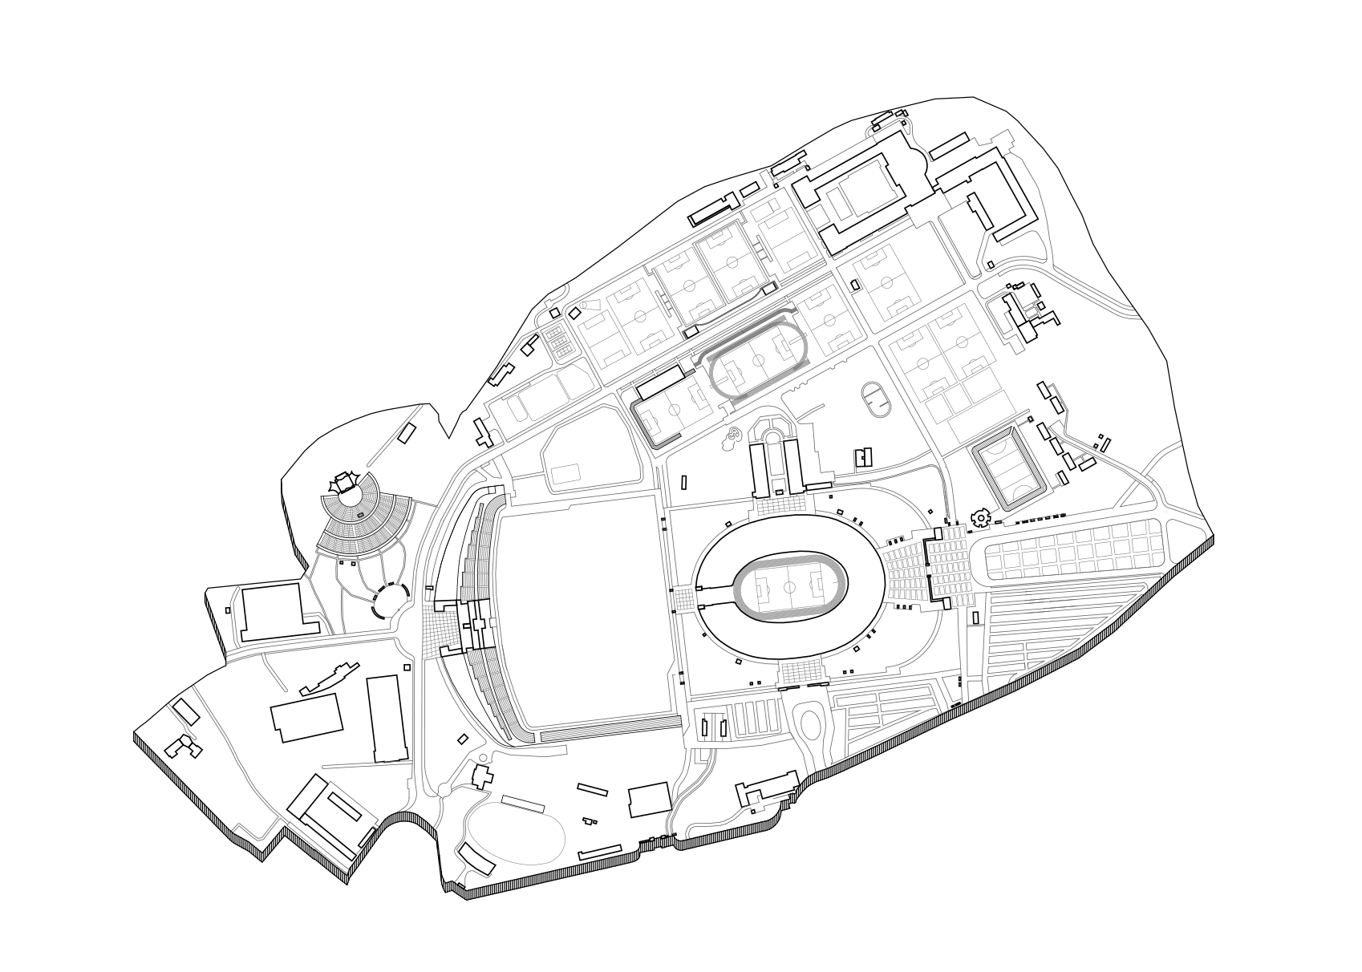
REPENSER LE PARC
Ceinture unificatrice
Notes:
Pour ce faire et pour ne pas déranger les activités existantes la planification passe par un anneau unificateur contenant une série de programmes publics.
Cet anneau forme une sorte de parc dans le parc. Il permet aussi de valoriser le patrimoine du site ainsi que d’améliorer ses connexions.

Slide 18
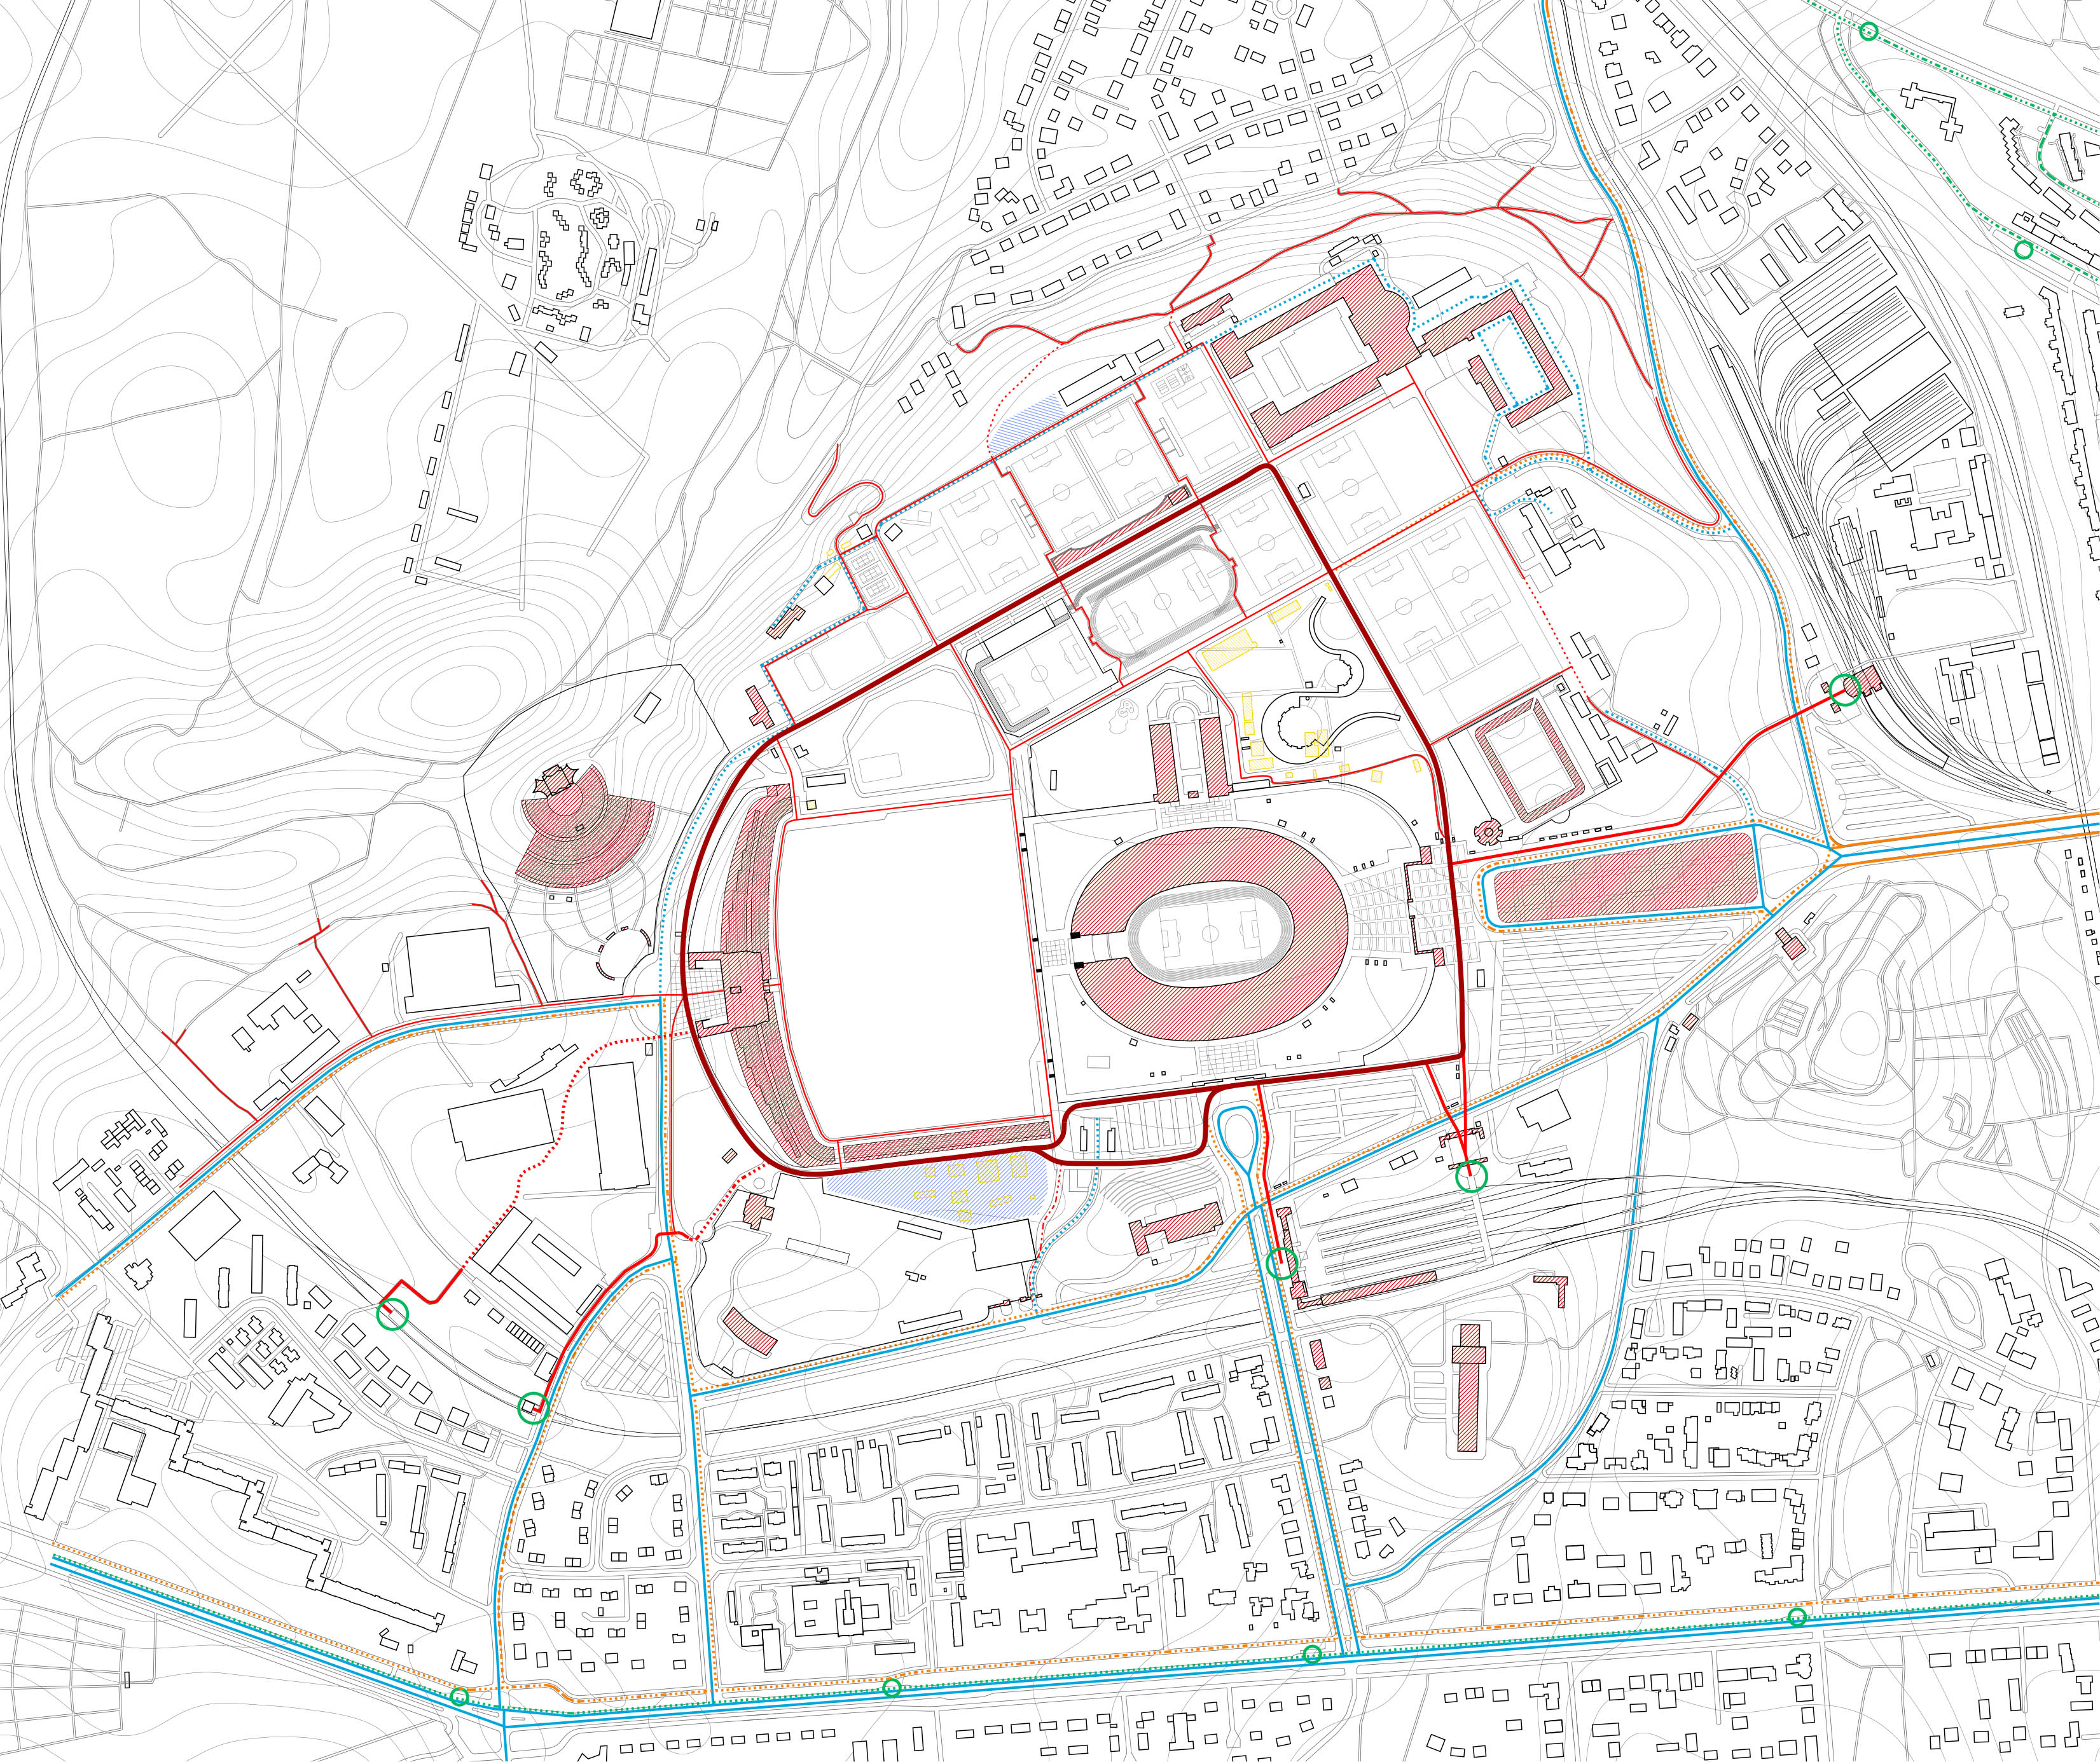
REPENSER LE PARC
Intervention
Notes:
En application, l’anneau vient se poser tout en respectant l’existant. Des connexions supplémentaires sont à prévues pour se raccorder aux réseaux existants notamment pour les pistes cyclables et les cheminements piétons.
Sur ce plan j’aimerai vous montrer la parcelle d’intervention de mon projet. La parcelle est un instant charnière. Il se situe entre les deux systèmes géométriques. Charnière aussi car il pourrait débloquer l’ouverture du parc au public.

Slide 19
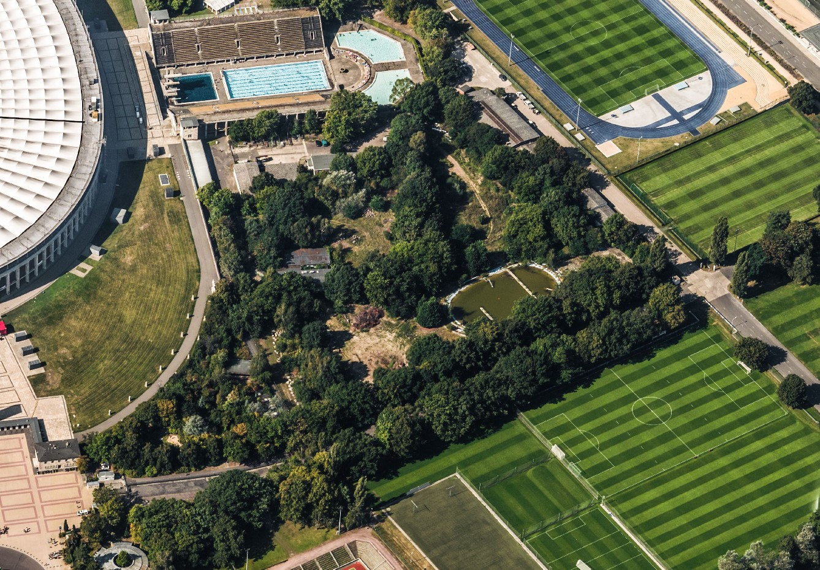
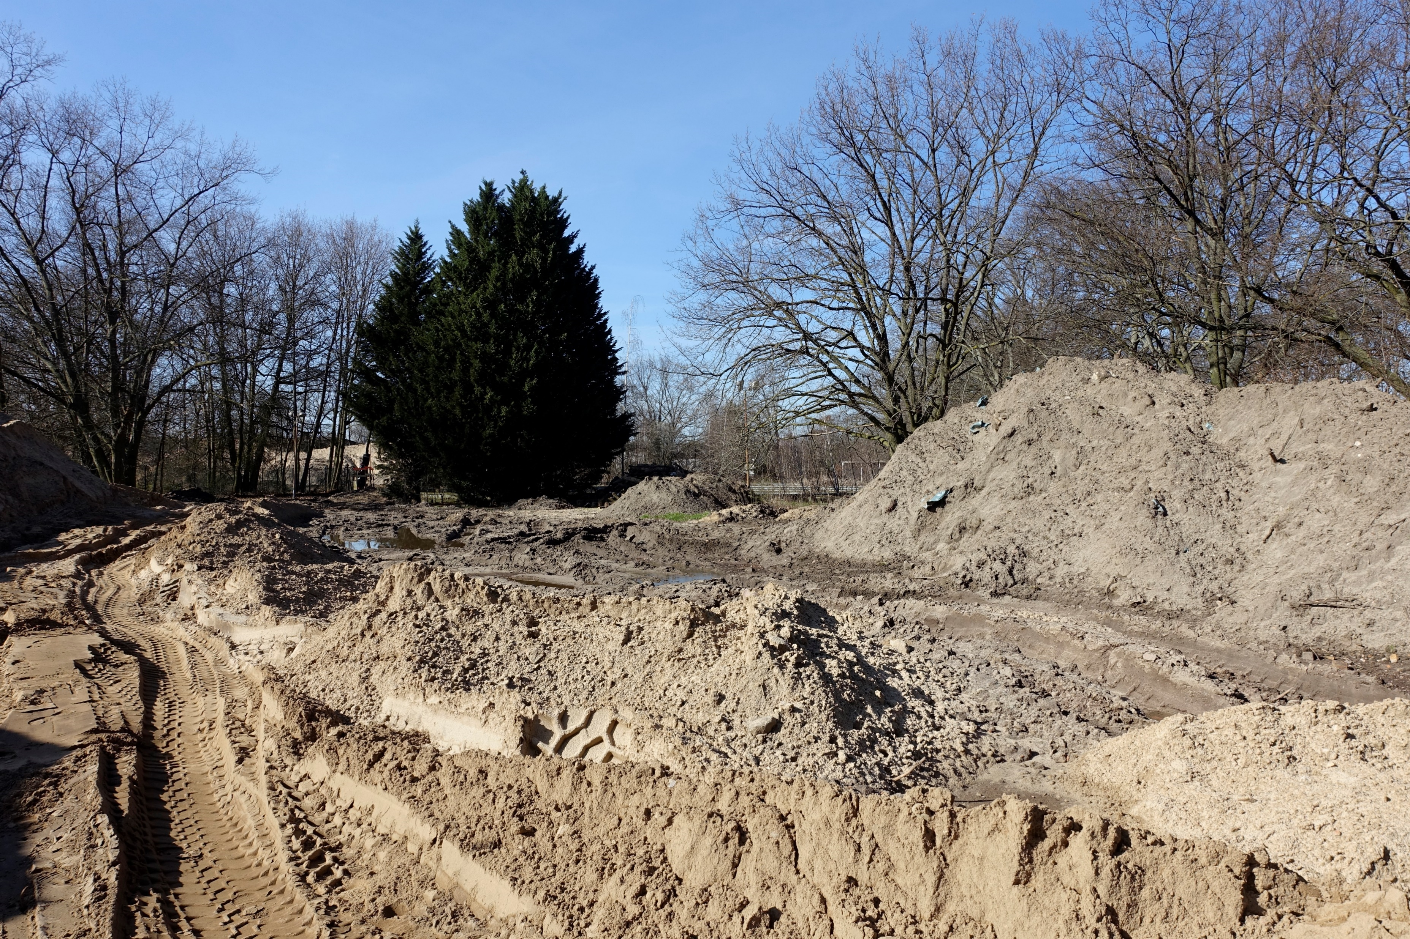
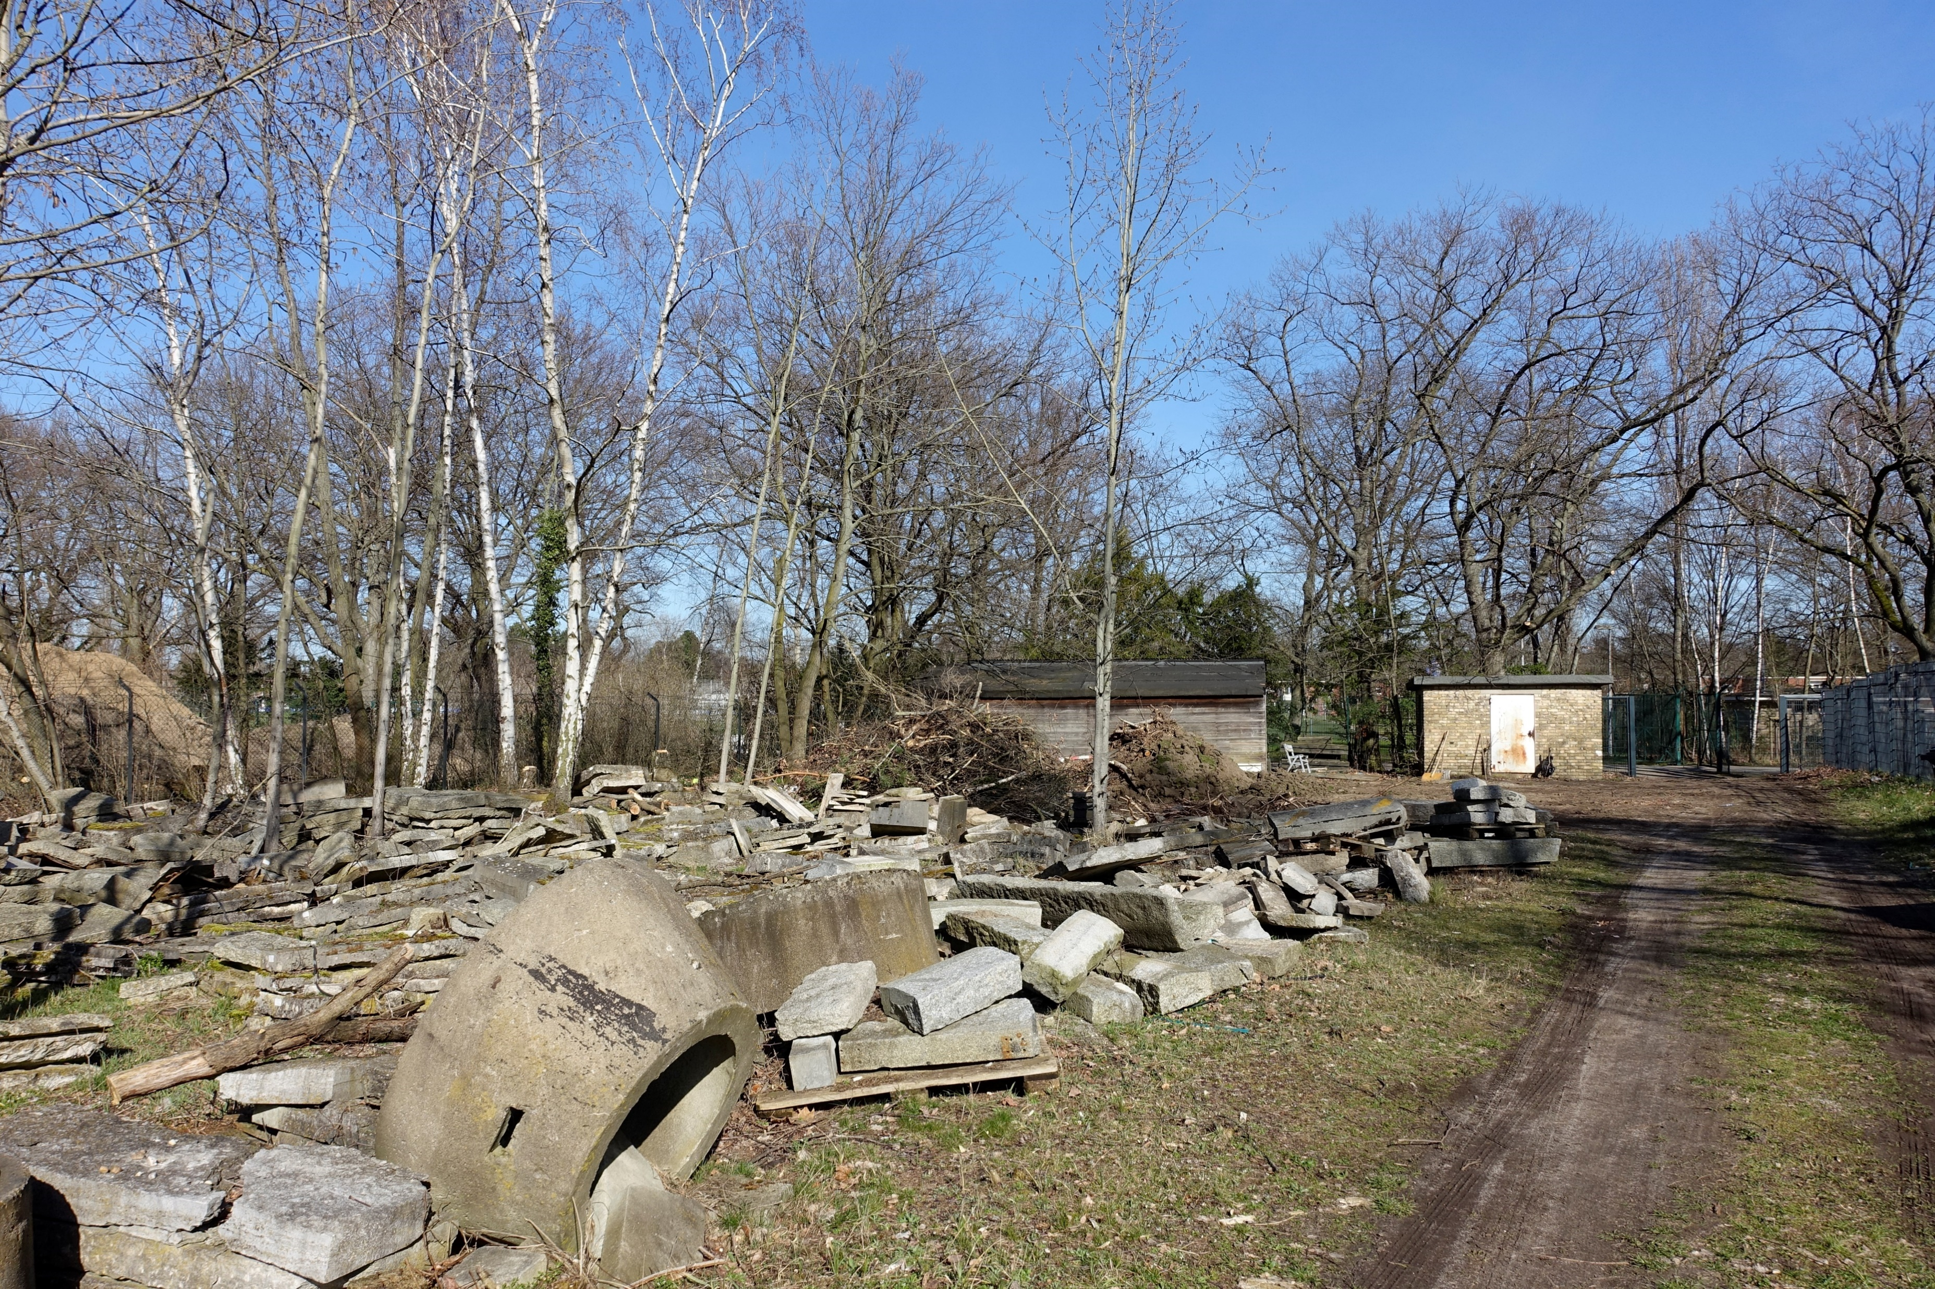
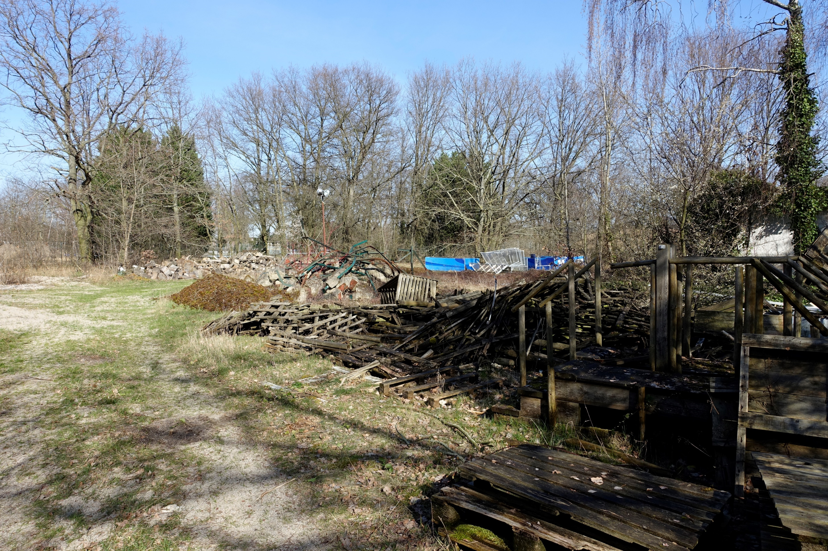
REPENSER LE PARC
Intervention
Notes:
La parcelle est actuellement laissée à l’abandon. C’est une parcelle très arborée et qui n’a pas d’utilité actuellement malgré sa situation centrale dans le campus.
Divers éléments y sont entreposés car l’on profite de sa surface. Il y a aussi des hangars issus de l’occupation britannique qui sont sans intérêt et qui vont être détruits.

Slide 20
OLYMPIAPARK
Histoire d’évolution
Une île connectée
Site à deux vitesses
REPENSER LE PARC
Ouverture au public
Anneau unificateur
Intervention
REPENSER LE STADE
Maximiser l’utilisation
Décomposer et recomposer
NOUVELLE INFRASTRUCTURE SPORTIVE
Terrains
Circulation
Gradins
Techniques
Notes:
Mon intervention consiste en une nouvelle infrastructure sportive. Qui permettrait le renouvellement perdu du parc.

Slide 21
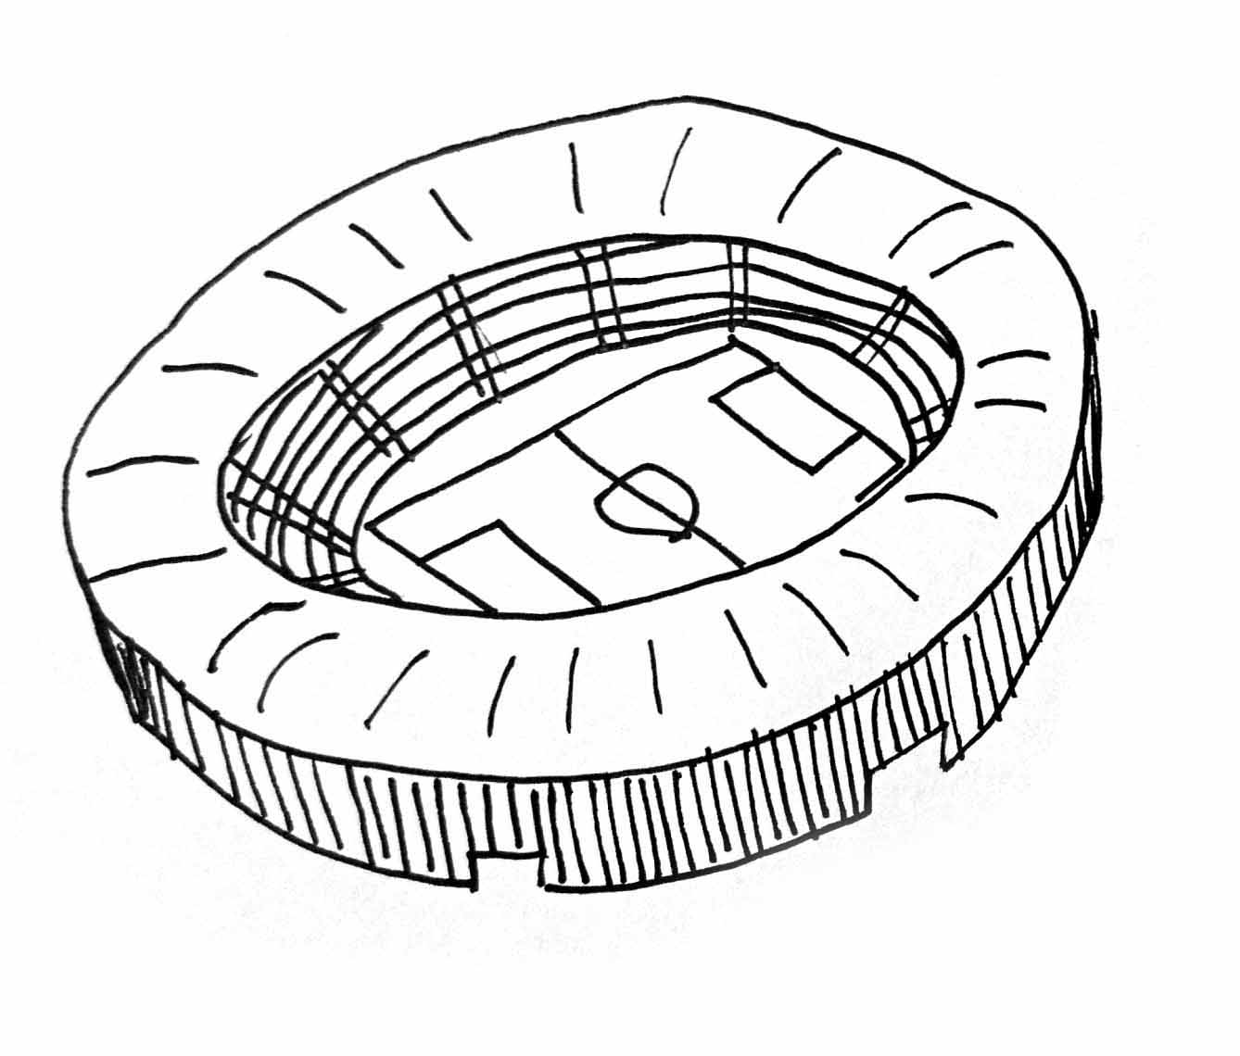
REPENSER LE STADE
Maximiser l’utilisation
95% → Fermé
5% → Ouvert
95% → Rien
5% → Evénement
Notes:
Je pars du constat que l’utilisation d’un stade générique tel que conçu actuellement, est focalisée sur les événements qui s’y déroulent.
Si bien que l’utilisation n’est pas optimisée car la majorité du temps celui-ci n’est pas actif. Il est donc en grande partie une entité fermée sur elle-même et imperméable.

Slide 22
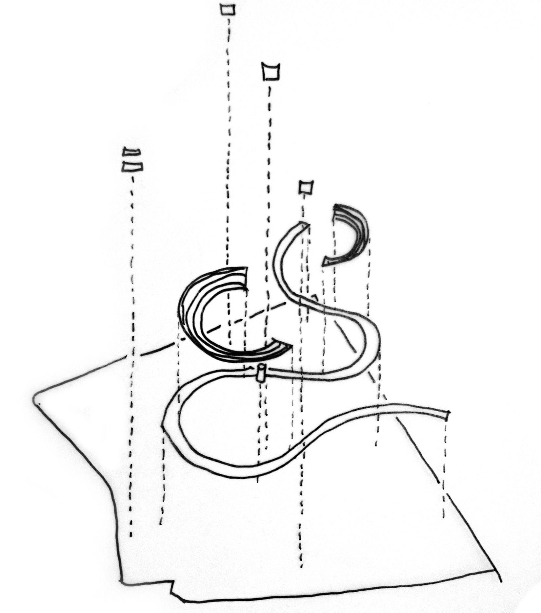
REPENSER LE STADE
Maximiser l’utilisation
100% → Utilisation
Notes:
L’infrastructure que je propose prend le contre-pied du stade actuel et s’ouvre afin de maximiser son utilisation à l’année. Principalement comme parc public et ponctuellement utilisé pour des manifestations – sportives ou non.

Slide 23
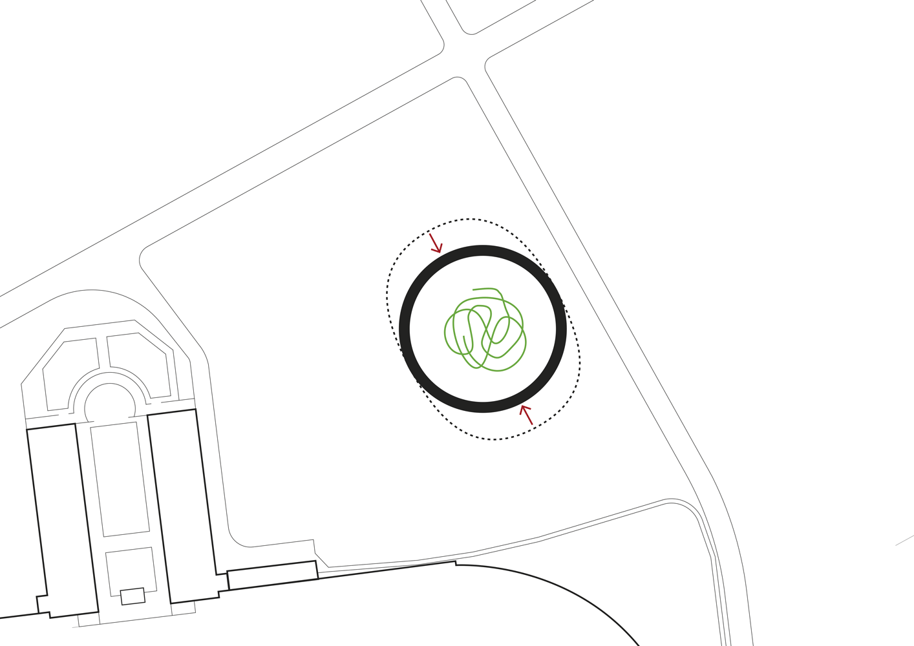
REPENSER LE STADE
Maximiser l’utilisation
Notes:
Pour arriver à une ouverture complète du stade.
Dans un premier temps j’exprime le désir de me délier de tout gabarit de terrain avec une forme libérée de la contrainte du terrain de sport auquel elle se rattache.
Deuxièmement le stade vient prendre l’espace de la parcelle et s’y intègre.
Ensuite de quoi pour permettre l’ouverture l’enclos fermé est coupé puis rattaché à la circulation principale qui est l’anneau unificateur de ce campus.

Slide 24
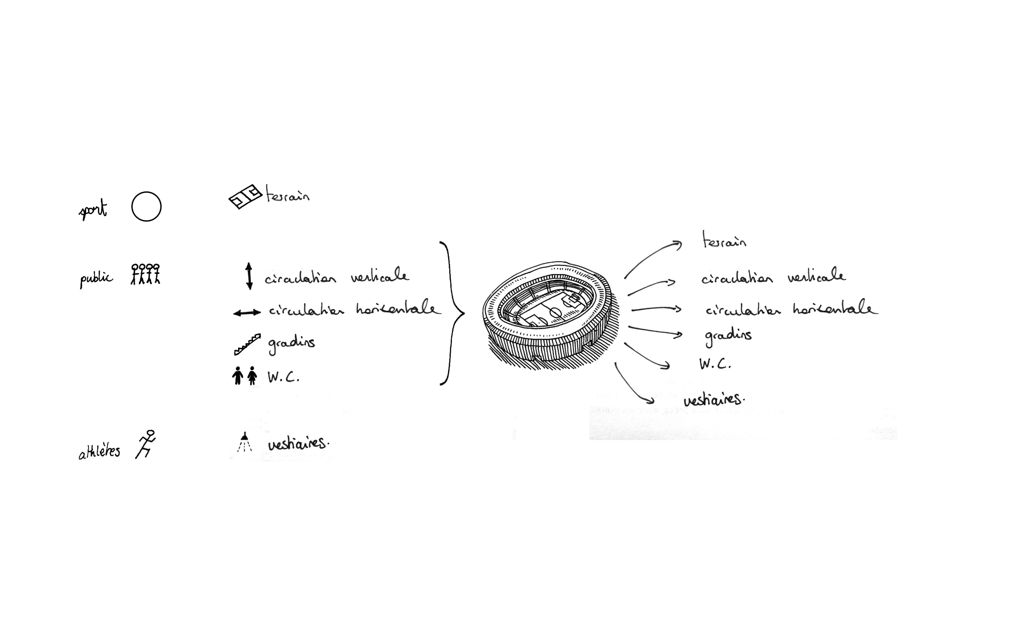
REPENSER LE STADE
Décomposer et recomposer
Notes:
La liberté est permise la décomposition des éléments présents dans un stade que je juge fondamentaux pour le déroulement d’une manifestation sportive et ensuite une recomposition de ceux-ci.
L’infrastructure est finalement constituée comme une additions de ces éléments – terrain, circulation, gradins, WC, vestiaire – en un tout cohérent.

Slide 25
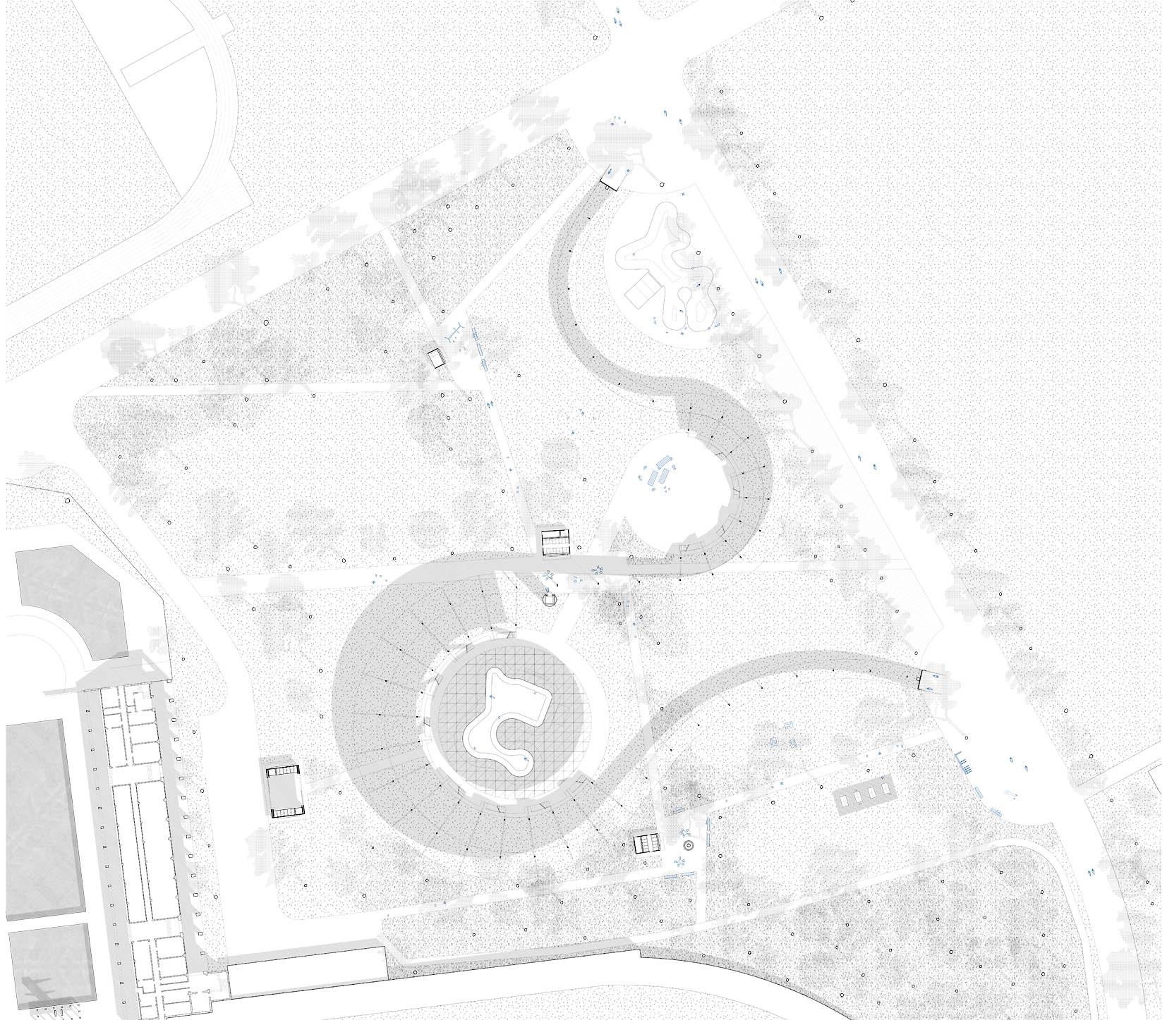
REPENSER LE STADE
Maximiser l’utilisation
Plan de sol
utilisation quotidienne
Notes:
Sur les plans nous voyons deux utilisations possibles différentes d’événement et de parc public. Ce critère répond véritablement à la problématique des deux vitesses de ce site olympique. La volonté de ne pas créer des zones mortes.

Slide 26
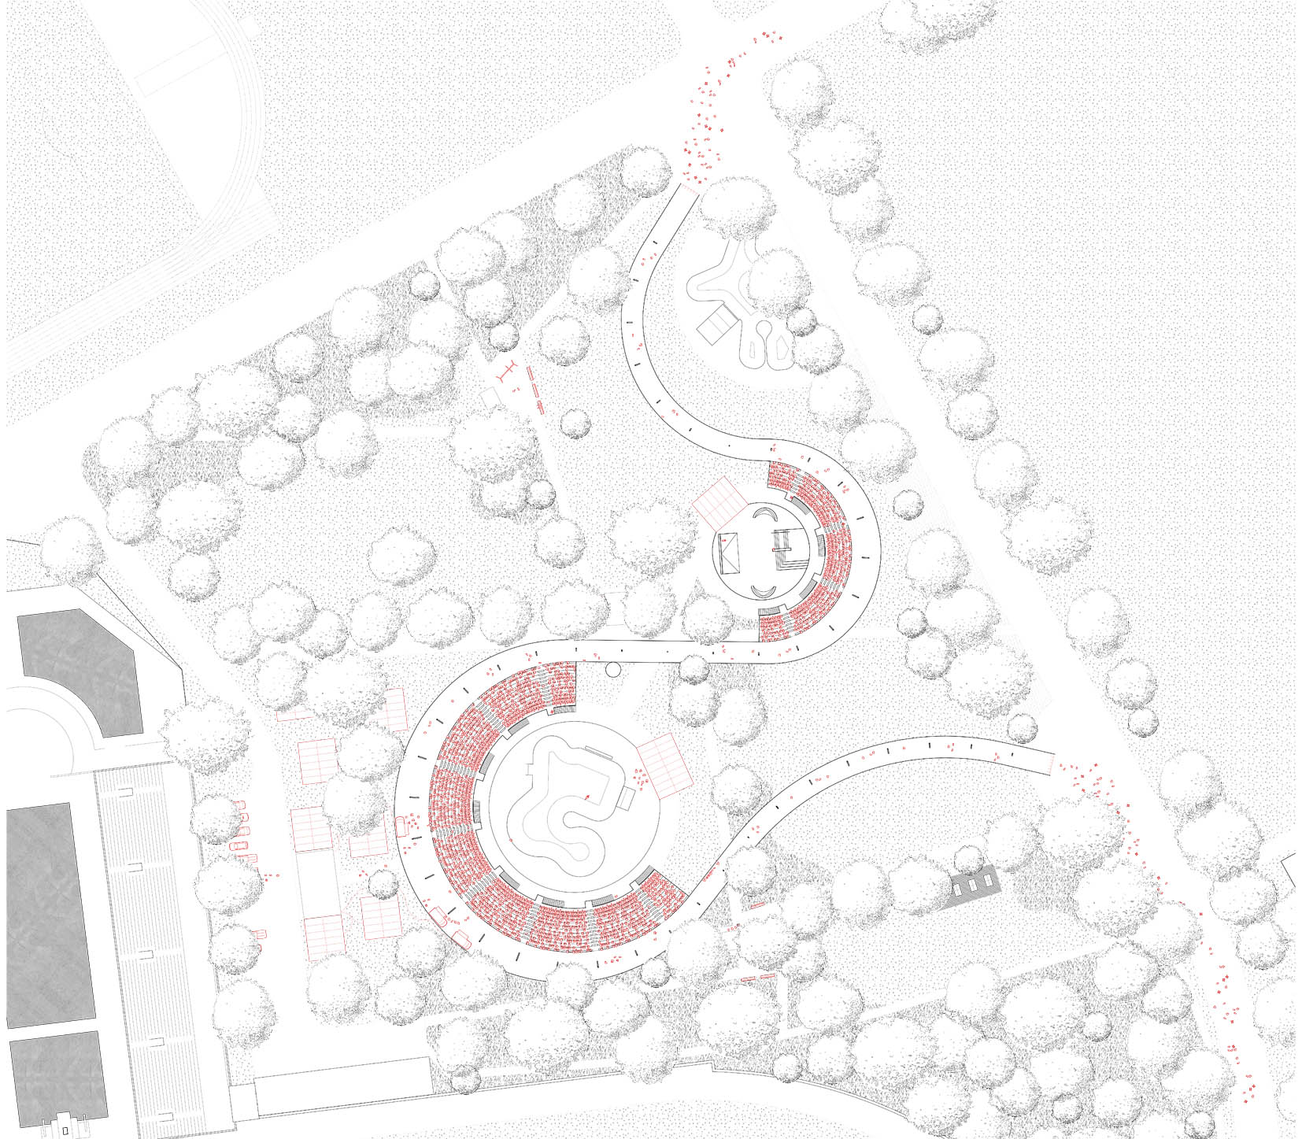
REPENSER LE STADE
Maximiser l’utilisation
Vue aérienne
utilisation événementielle
Notes:
Sur les plans nous voyons deux utilisations possibles différentes d’événement et de parc public. Ce critère répond véritablement à la problématique des deux vitesses de ce site olympique, en favorisant l’utilisation de l’espace pour les deux scénarios.

Slide 27
OLYMPIAPARK
Histoire d’évolution
Une île connectée
Site à deux vitesses
REPENSER LE PARC
Ouverture au public
Anneau unificateur
Intervention
REPENSER LE STADE
Maximiser l’utilisation
Décomposer et recomposer
NOUVELLE INFRASTRUCTURE SPORTIVE
Terrain
Circulation
Gradin
Technique
Notes:
Si on rentre plus précisément dans les différents composants qui constitue l’infrastructure sportive.

Slide 28
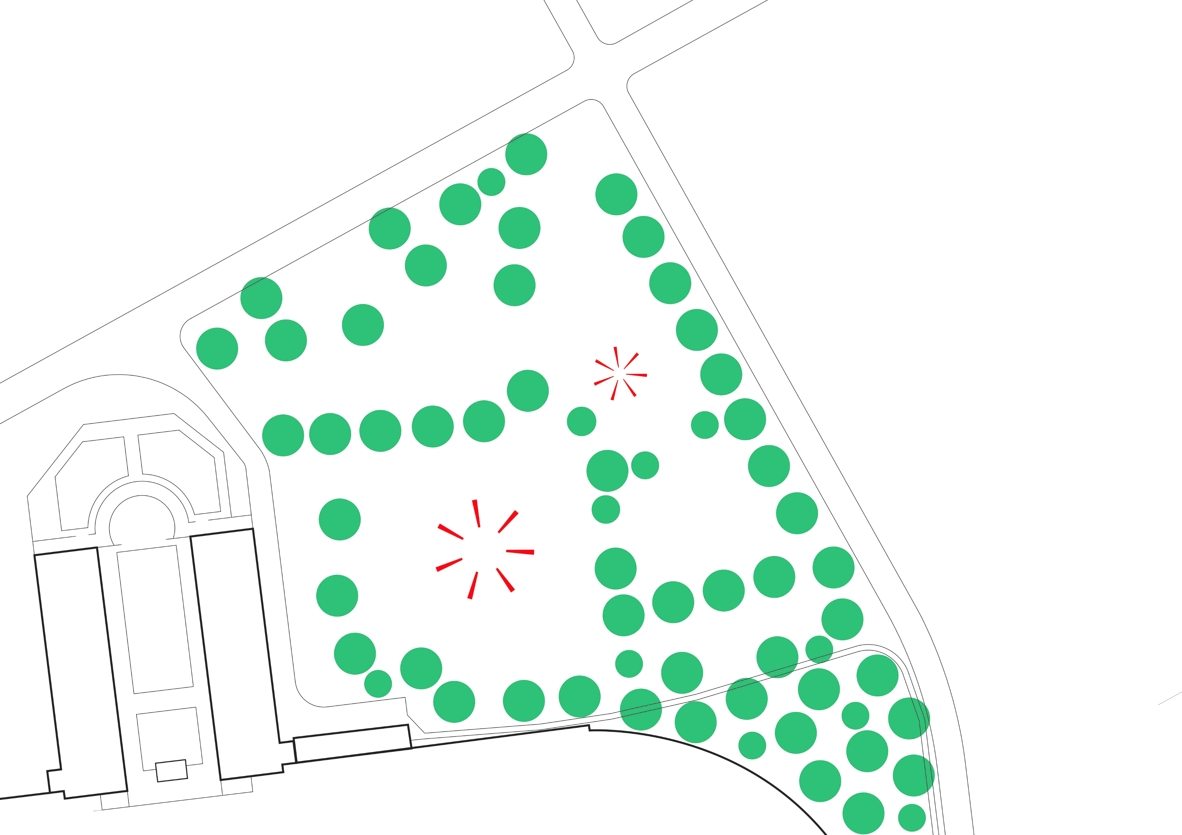
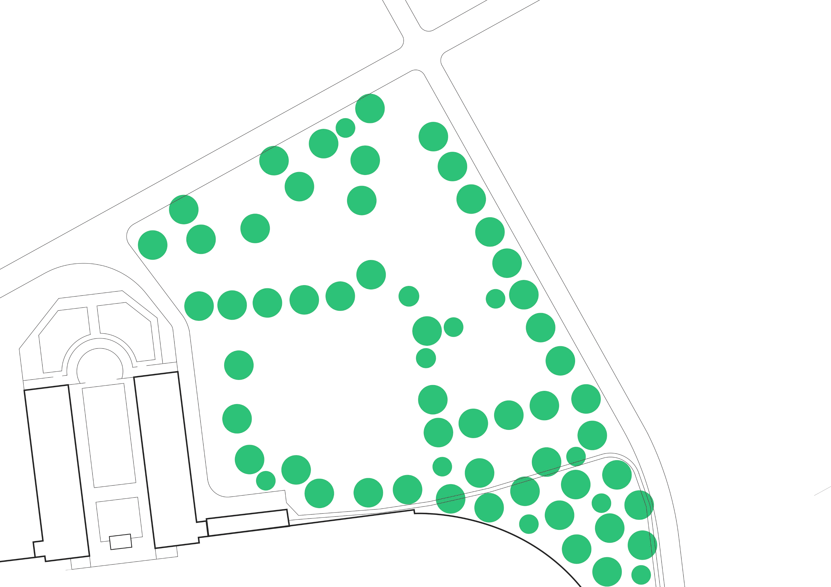
NOUVELLE INFRASTRUCTURE SPORTIVE
Terrain
Notes:
En commençant par le terrain. Nous l’avons vu, le site est laissé à l’abandon. Des arbres ont investi les lieux. Mon projet veux au maximum sauvegarder la végétation existante.
Deux zones majoritaires sont dégagées, permettant l’implantation des sports.
Finalement un réseau de cheminement est créé en relation avec les arbres au sol

Slide 29
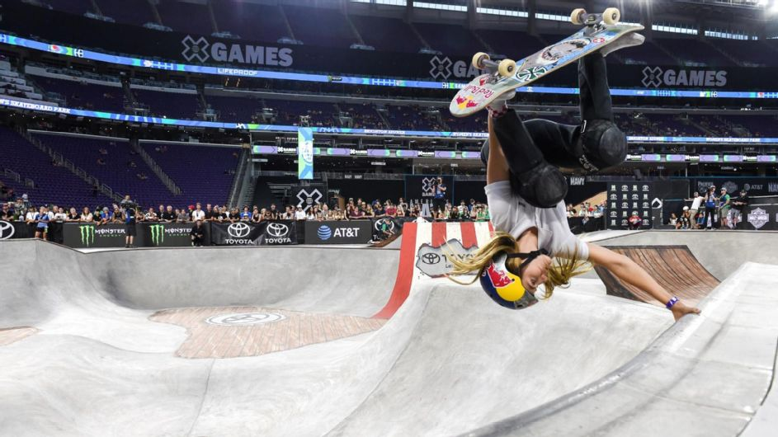
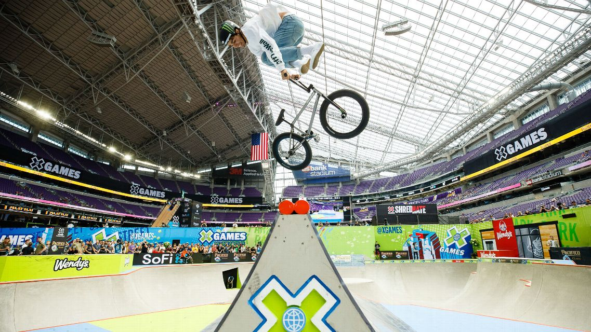
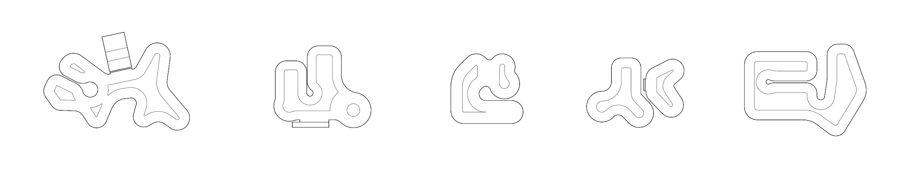
NOUVELLE INFRASTRUCTURE SPORTIVE
Terrain
Notes:
En parlant des sports. Les sports émergents des jeux olympiques sont principalement représentés par des sports venant de la culture de la rue, comme le BMX ou le Skateboard. Les terrains ne sont plus les terrains standardisés d’autrefois mais sont en perpétuel changement et renouvellement. Les compétitions se déplacent et se créent avec leur propre surface de jeu. Souvent elles cumulent plusieurs disciplines.

Slide 30
NOUVELLE INFRASTRUCTURE SPORTIVE
Terrain
Plan de sol
utilisation quotidienne
Notes:
Le rez de chaussée du projet laisse au maximum le plan libre. Dans la double volonté d’impact minimal et aussi de favoriser la versatilité.

Slide 31
NOUVELLE INFRASTRUCTURE SPORTIVE
Circulation
Notes:
Une circulation surélevée qui structure le paysage et organise les terrains de sports.

Slide 32
NOUVELLE INFRASTRUCTURE SPORTIVE
Circulation
Notes:
Elle est conçue comme une passerelle aérienne. De forme libre.

Slide 33
NOUVELLE INFRASTRUCTURE SPORTIVE
Circulation
Vue aérienne
utilisation événementielle
Notes:
La circulation qui s’élève en partant du sol jusqu’à un niveau de 6.5m pour le petit stade et un niveau de 8m pour le grand stade
La passerelle se dilate aussi au niveau des deux stades pour absorber la masse de gens et également permettre d’accueillir des foodtrucks.

Slide 34
NOUVELLE INFRASTRUCTURE SPORTIVE
Gradin
Notes:
Les gradins sont positionnés en relation avec les deux points focaux.

Slide 35
NOUVELLE INFRASTRUCTURE SPORTIVE
Gradin
Notes:
Ils doivent naturellement s’adapter aux nouvelles pratiques sportives qui acquièrent une réelle topographie.

Slide 36
NOUVELLE INFRASTRUCTURE SPORTIVE
Gradin
Notes:
Je me base sur des normes pour le positionnement des voies de circulation. Pas plus de 18 places contre un mur et 32 places si il y a une circulation sur les côtés.
L’idée est de ne pas avoir de sièges défini car dans la vision de mouvement et de rapidité des sports actuel, l’intention et de permettre un placement libre.
Je me suis aussi rendu compte que dans le cas de mesures sanitaires comme actuellement, la disposition de bancs sans places définies était aussi plus optimale. On peut éviter de supprimer des sièges et vraiment se tenir aux dimensions des règles sanitaires. Par exemple…

Slide 37
NOUVELLE INFRASTRUCTURE SPORTIVE
Gradin
Notes:
Le dimensionnement des voies de fuites est fait en fonction du nombre de personnes. On a des escaliers de 1m40 et des voies horizontales cumulées de 2x3m

Slide 38
NOUVELLE INFRASTRUCTURE SPORTIVE
Gradin
Notes:
Sur cette coupe constructive nous pouvons aussi voir le contraste entre la légèreté de mon projet et la monumentalité de l’architecture de Werner March.

Slide 39
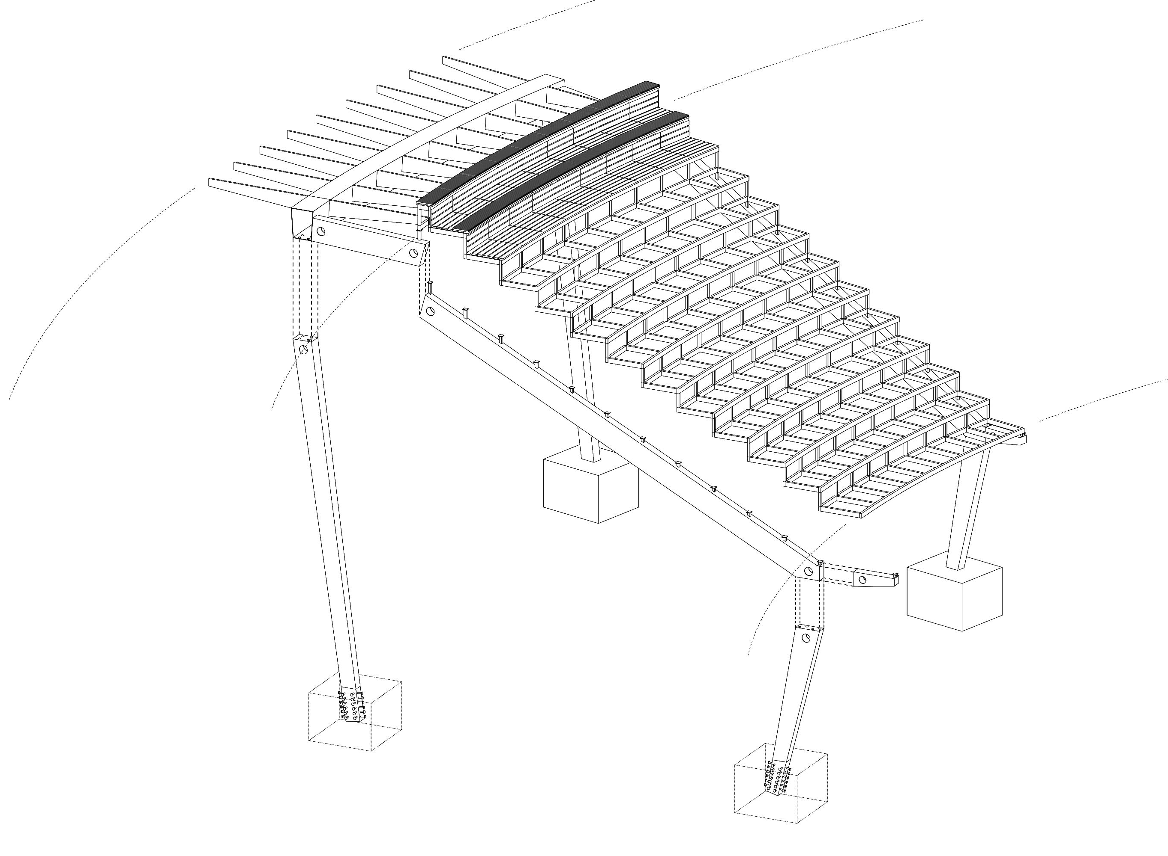
NOUVELLE INFRASTRUCTURE SPORTIVE
Gradin
Notes:
L’assemblage des gradins se compose comme suit: il est composé de portions identiques. une structure simple qui fonctionne comme des cadres en structure métallique tubulaires à inerties variable sur lesquels sont posés des poutres vierendeel courbes. Les gradins en bois viennent ensuite être positionnés dessus. Le stade est la résultante de la répétition de ce système.

Slide 40
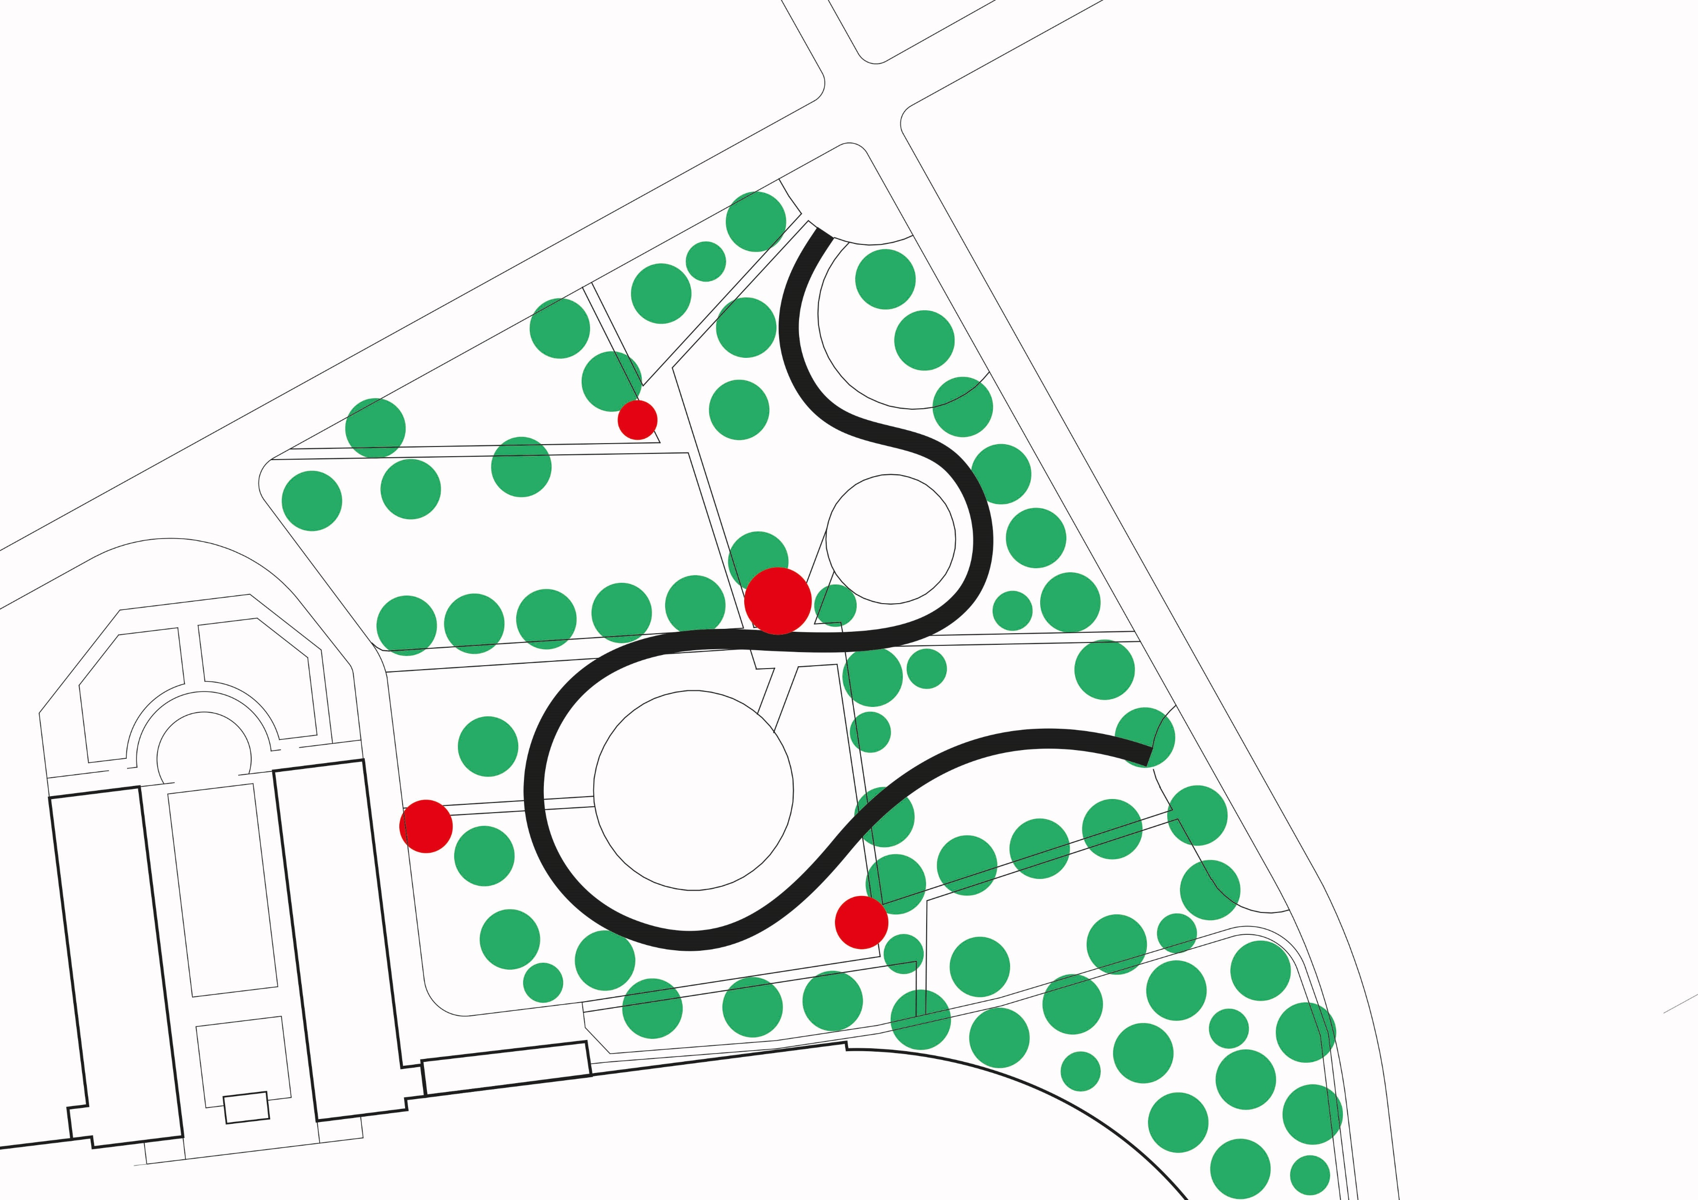
NOUVELLE INFRASTRUCTURE SPORTIVE
Technique
Notes:
Bien sûr le parc ainsi que le stade demandent tous deux des composants programmatiques plus techniques. Et donc ceux-ci sont intégrés en relation avec l’environnement et la structure des gradins.
Il y a le dégagement de 4 places différentes indiquées en rouges situées aux croisement des chemins qui ont toutes un role tant au niveau du parc qu’à celui du stade.

Slide 41
NOUVELLE INFRASTRUCTURE SPORTIVE
Technique
Notes:
La place nord, relation avec le parc → stockage pour l’entretien.

Slide 42
NOUVELLE INFRASTRUCTURE SPORTIVE
Technique
Notes:
La place centrale, relation avec les deux stades → wc les plus volumineux.
Connection avec les deux surfaces de jeux qui permet l’arrivée de camions pour le montage des structures temporaires.

Slide 43
NOUVELLE INFRASTRUCTURE SPORTIVE
Technique
Notes:
Wc en relation avec le grand stade. La place a aussi un caractère particulier de par son placement dans la zone la plus arborisée de la parcelle.
Aussi les lavabo sont pensé pour être positionnés à l’extérieur des blocs sanitaires afin d’économiser de l’espace et aussi de permettre une utilisation plus libre le 95% du temps.

Slide 44
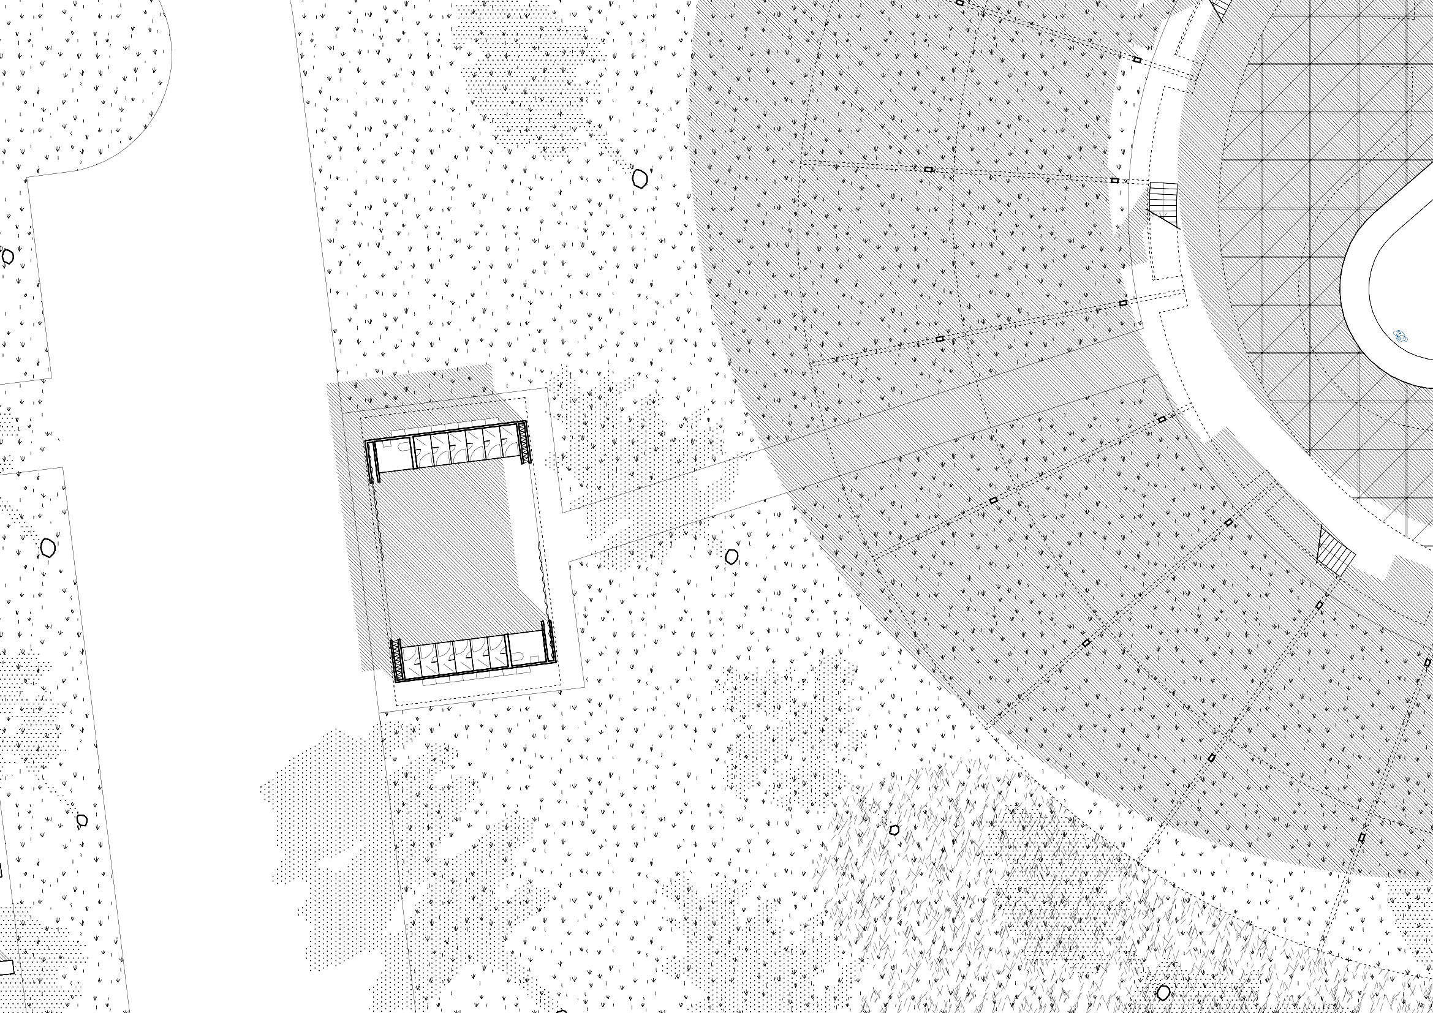
NOUVELLE INFRASTRUCTURE SPORTIVE
Technique
Notes:
En relation avec l’arrière du grand stade se trouve la zone vestiaire avec des douches et wc. Elle permet aussi de se fermer lors d’événements pour donner plus de place à l’espace de change des athletes.

Slide 45
NOUVELLE INFRASTRUCTURE SPORTIVE
Technique
Notes:
Elle fonctionne comme une interface de raccordement lors de manifestation. Le “village” des athlètes vient se brancher dessus et s’agglomérer autour.

Slide 46
NOUVELLE INFRASTRUCTURE SPORTIVE
Notes:
Une coupe pour montrer l’impact au sol de mon projet en comparaison du stade existant.

Slide 47
NOUVELLE INFRASTRUCTURE SPORTIVE
Notes:
Ici une image montre le point d’attache de la passerelle avec le chemin bitumeux existent. On a le choix de prendre la passerelle comme promenade ou alors de poursuivre dans le parc.

Slide 48
NOUVELLE INFRASTRUCTURE SPORTIVE
Notes:
Dans le cas ou nous sommes sur la passerelle voici une vue depuis le niveau du stade.

Slide 49
NOUVELLE INFRASTRUCTURE SPORTIVE
Notes:
Et si nous choisissons de profiter du parc, on peut se trouver dans des espaces entre construits et nature.
Pour conclure le projet est une infrastructure publique créé également pour accueillir la venue d’événements sportifs ponctuels. Il est aussi à considéré comme une prise de position vis-à-vis du campus et de son développement.

Slide 50
Notes:
Pour terminer je reste sur mes deux plans comme support aussi à la discussion et aux questions. Le plan du rez qui montre donc l’impact minimal du projet.

Slide 51
Notes:
Et le plan du 1er qui montre une utilisation ponctuelle lors d’événement.

